Slide 1
第14章 深度学习
（Part 1）
卿来云
lyqing@ucas.ac.cn

Slide 2
深度学习简介
神经元结构
全连接前馈神经网络
为什么要用深度模型
卷积神经网络
循环神经网络
自注意力
Outline

Slide 3
深度学习发展简史
1958：感知器(Perceptron，线性模型)
1969：感知器有缺陷
1980s：多层感知器 (Multi-Layer Perceptron, MLP)
与现在的DNN没有显著差异
1986: 反向传播（Backpropagation）
通常超过3个隐含层没有帮助
1989：1个隐含层已经足够好，为什么还要深度网络？
2006：深度置信网络(Deep Belief Nets)
2010：使用GPU加速端到端BP神经网络
2011：在语音识别领域开始流行
2012：ILSVRC图像分类竞赛上完胜

Slide 4
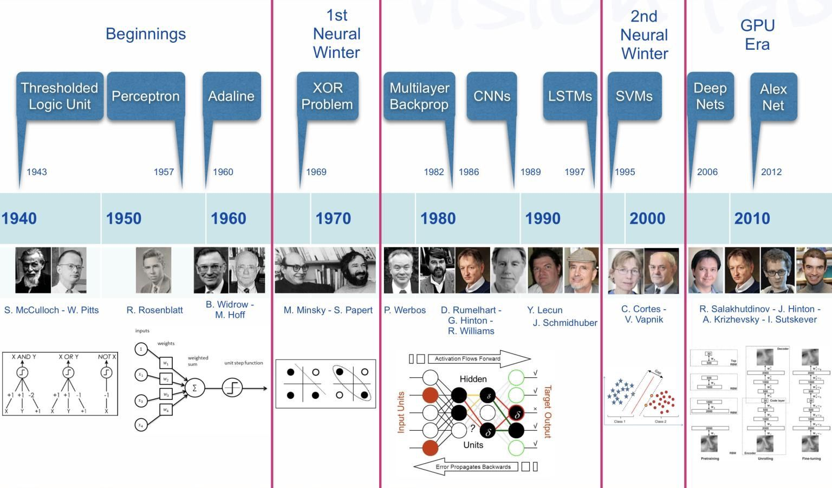
https://i.pinimg.com/originals/6a/f0/3c/6af03c5026bb680ebe6d8db4bdbb8428.jpg

Slide 5
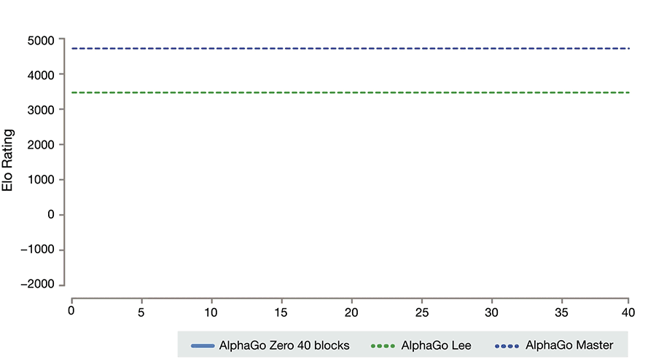
AlphaGo Zero 2017
It is able to do this by using a novel form of reinforcement learning, in which AlphaGo Zero becomes its own teacher. The system starts off with a neural network that knows nothing about the game of Go. It then plays games against itself, by combining this neural network with a powerful search algorithm. As it plays, the neural network is tuned and updated to predict moves, as well as the eventual winner of the games.
https://www.deepmind.com/blog/alphago-zero-starting-from-scratch

Slide 6
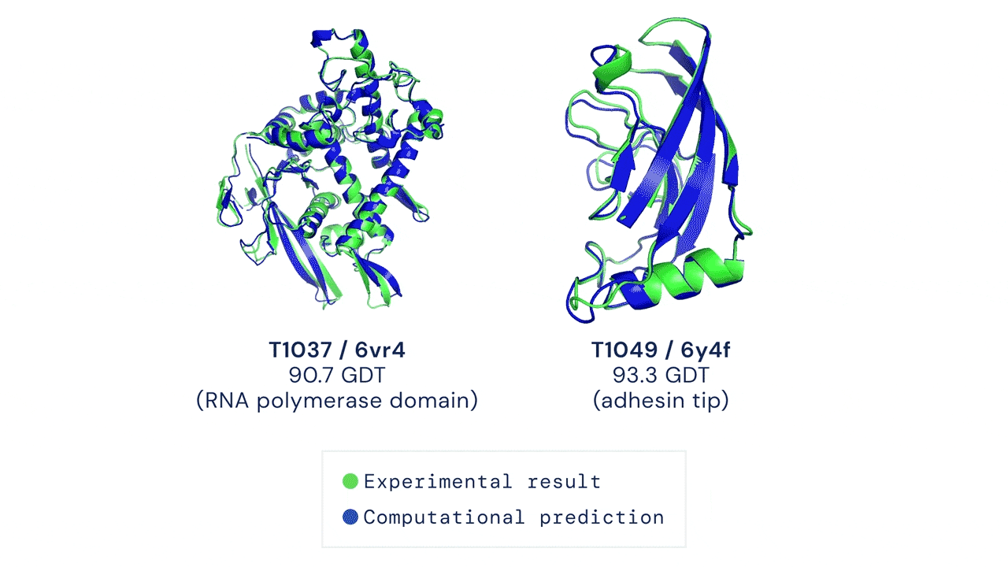
AlphaFold 2021
AlphaFold learns how proteins fold！
Figuring out what shapes proteins fold into is known as the “protein folding problem”, and has stood as a grand challenge in biology for the past 50 years.
A protein’s shape is closely linked with its func4on, and the ability to predict this structure unlocks a greater understanding of what it does and how it works. Many of the world’s greatest challenges are fundamentally 4ed to proteins and the role they play.
https://www.deepmind.com/blog/alphafold-a-solution-to-a-50-year-old-grand-challenge-in-biology

Slide 7
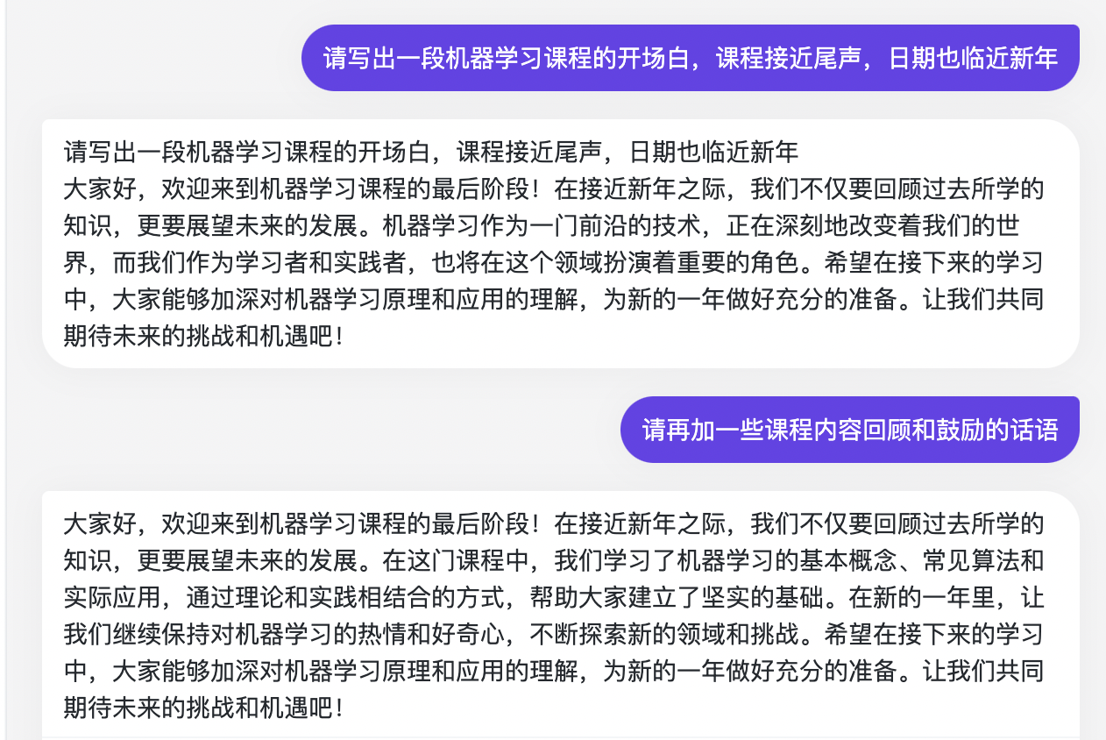
ChatGPT 2023

Slide 8

图片生产
A little Chinese boy is jumping a lion, with a lifelike lion head surrounded by a large red lantern and firecrackersRed Chinese elements, ribbons, fantasies, and a sense of fairyland. Bright colors, sharp contrast, and highsaturation, 8K resolution, high detail, ultra-high definition image - ar 3:4
DALL-E
Stable Diffusion
Midjourney
通义万相
文心一格

Slide 9
深度学习简介
神经元结构
全连接前馈神经网络
为什么要用深度模型
卷积神经网络
循环神经网络
自注意力
Outline

Slide 10
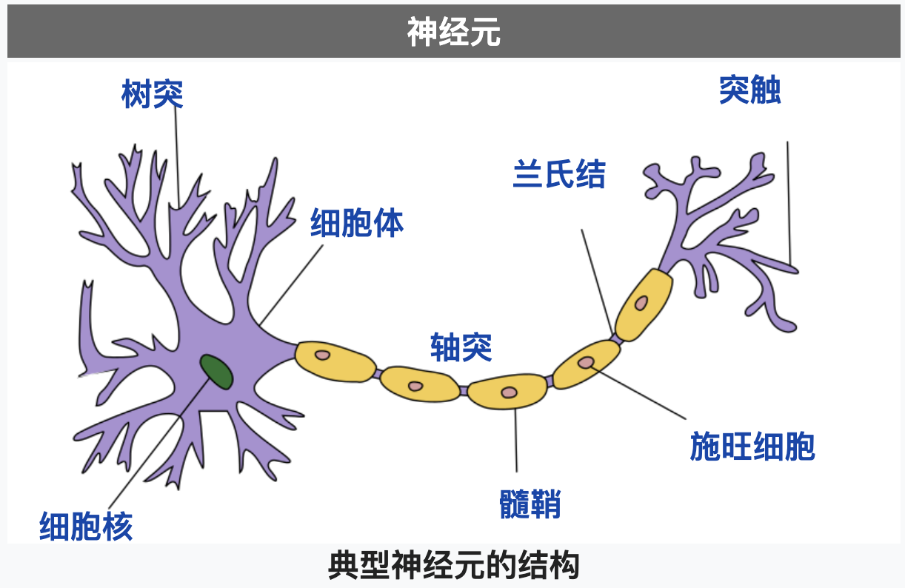
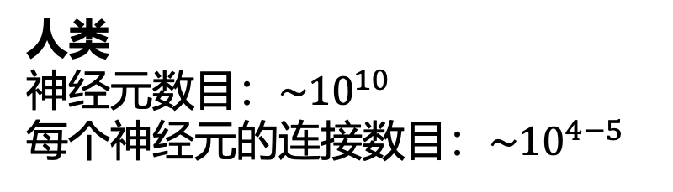
神经元
神经细胞之间通过突触连接，突触通过复杂精巧的电化学过程传递信息
接收前面神经元的输入，汇总→决策→传递
人类
神经元数目：$\sim {10}^{10}$
每个神经元的连接数目：$\sim {10}^{4−5}$

Slide 11
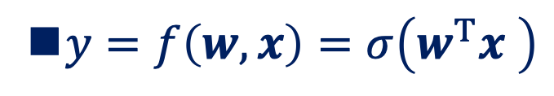
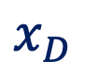






人工神经元模型：M-P模型
$y=f\left(w, x\right)=σ\left(w^{T}x \right)$
输入层
权重
输入
权重&偏置
激活函数
输出
$$w_{1}$$
激活函数
输出
𝚺
$$y$$
$$w_{2}$$
……
$$w_{D}$$
$$x_{D}$$
$$b$$
$$1$$
偏置
（bias）

Slide 12
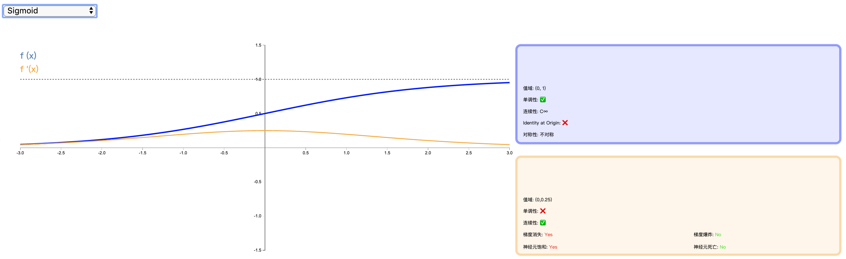
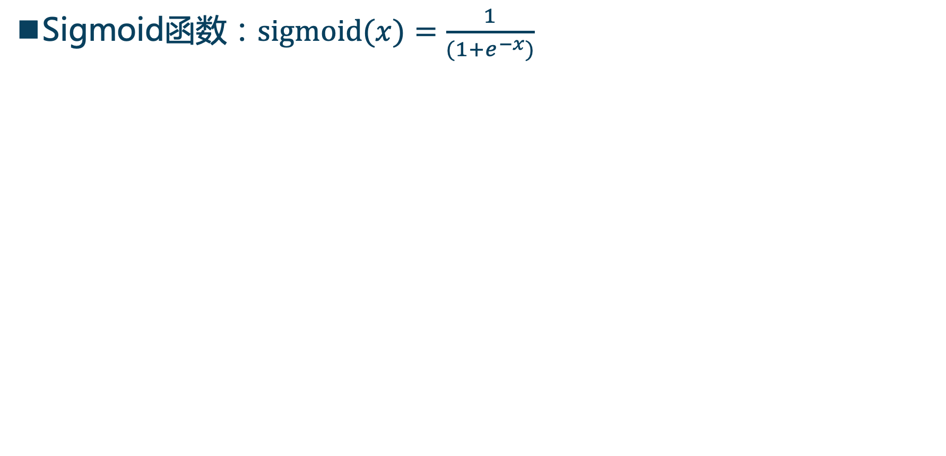
激活函数
Sigmoid函数：$sigmoid(x)=\frac{1}{(1+e^{−x})}$
在早期的神经网络中较为普遍
逐渐被更简单的ReLU函数取代
容易导致梯度消失问题：
导数最大值为0.25：反向传播时，返回网络的误差将会在每一层收缩至少75%
尾部是饱和的，对应的梯度接近0，导致消失梯度问题
尾部饱和，梯度小
神经网络中激活函数的可视化，https://www.jithub.cn/fileserver/activationfunctionallinone.html

Slide 13
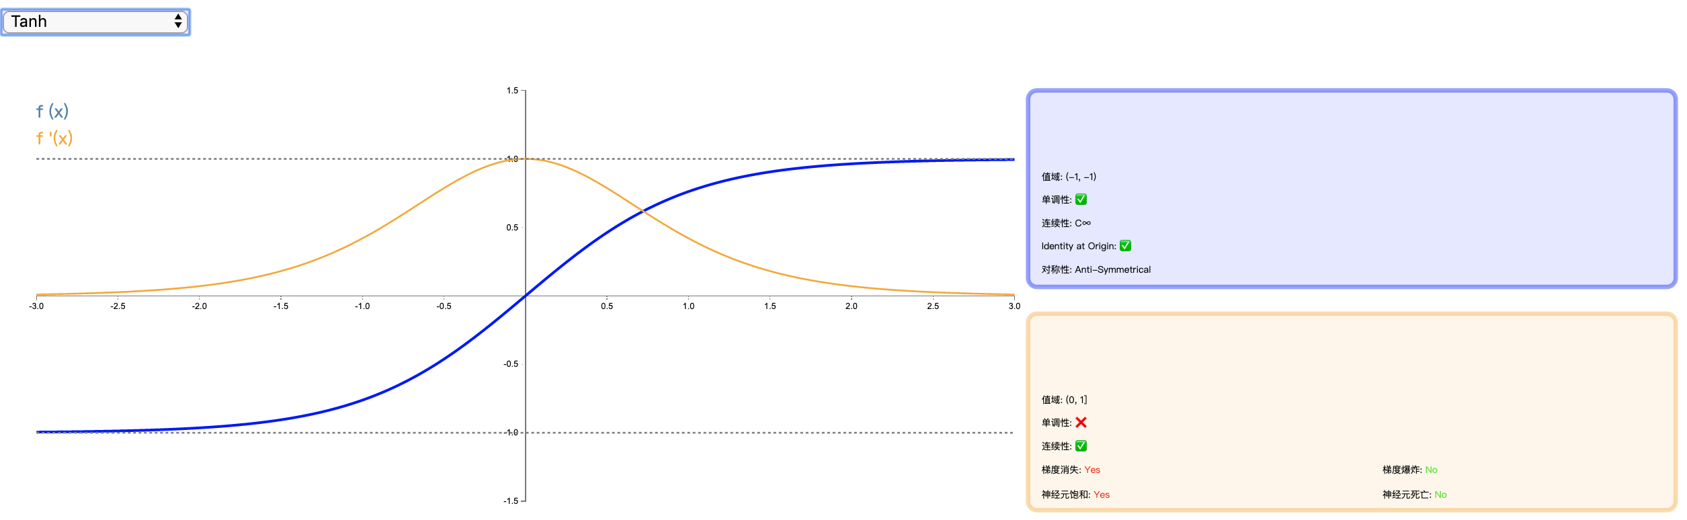
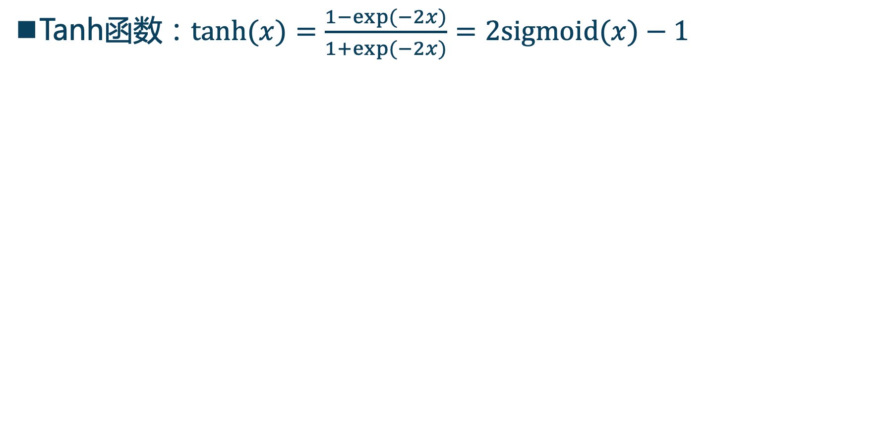
激活函数
Tanh函数：$tanh(x)=\frac{1−exp(−2x)}{1+exp(−2x)}=2sigmoid(x)−1$
形状和sigmoid函数的形状很像，
但tanh函数在坐标系的原点上对称：使用tanh激活函数收敛会更快，减轻消失梯度的现象
LSTM中使用

Slide 14
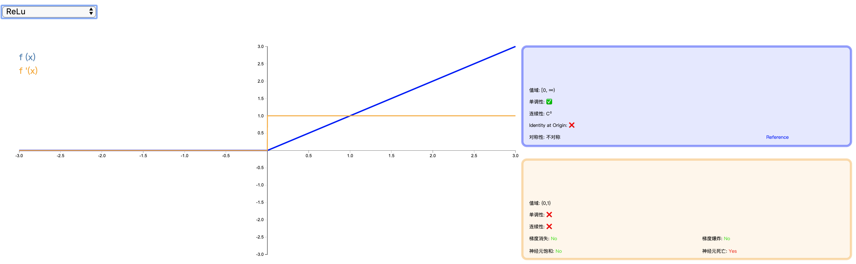
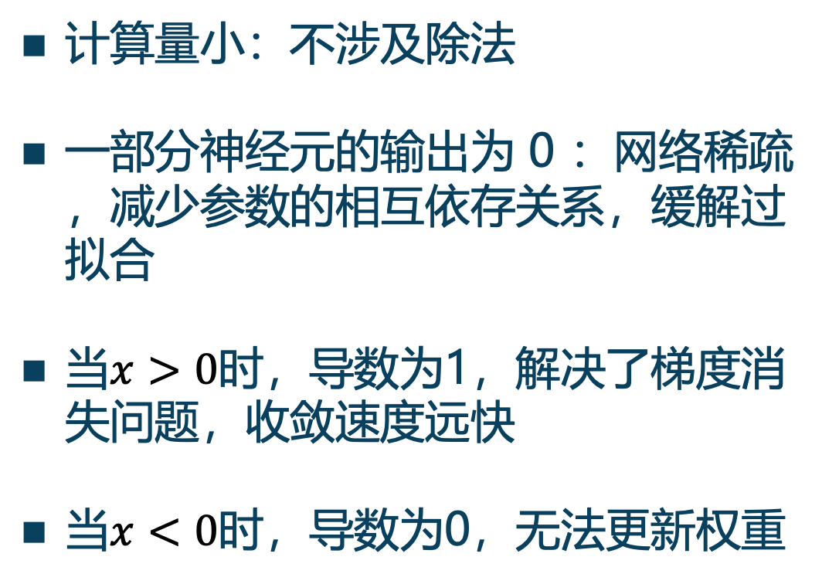
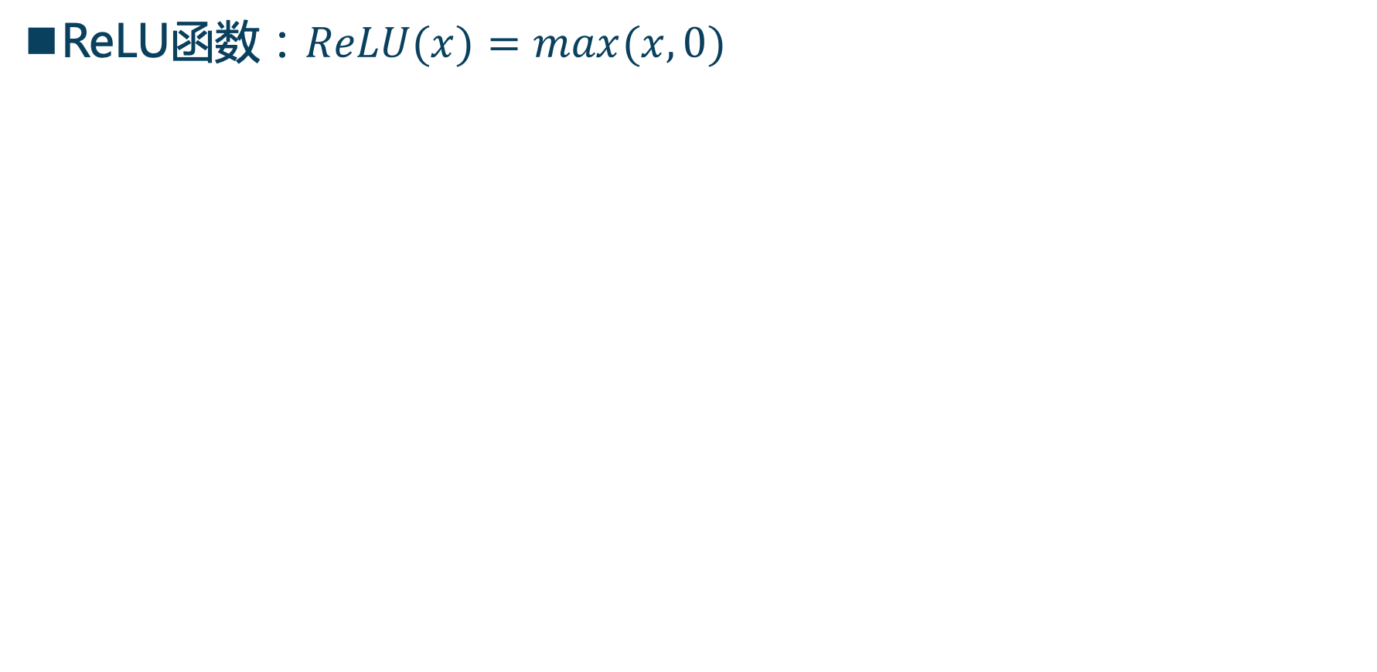
激活函数
ReLU函数：$ReLU(x)=max(x,0)$
计算量小：不涉及除法
一部分神经元的输出为 0 ：网络稀疏，减少参数的相互依存关系，缓解过拟合
当$x>0$时，导数为1，解决了梯度消失问题，收敛速度远快
当$x<0$时，导数为0，无法更新权重

Slide 15
激活函数的选择
首选ReLU，速度快，但是要注意学习速率
如果 ReLU 效果欠佳，尝试使用ReLU的改进版本：Leaky ReLU、ELU 或 MaxOut 等
可以尝试使用 tanh
Sigmoid 和 tanh 在 RNN（LSTM、注意力机制等）结构中作为门控或者概率值。其它情况下，减少 sigmoid 的使用

Slide 16
Logistic回归的神经网络结构
结构：单个神经元
激活函数：sigmoid
损失函数：交叉熵

Slide 17
与核SVM的神经网络结构
结构：1个隐含层
激活函数：阶跃函数
损失函数：合页损失

Slide 18
深度学习简介
神经元结构
全连接前馈神经网络
网络结构
训练：反向传播（快速梯度计算）
为什么要用深度模型
卷积神经网络
循环神经网络
自注意力
Outline
接下来的slides很多来自李宏毅老师课件，符号体系做了适当调整
http://speech.ee.ntu.edu.tw/~tlkagk/courses.html

Slide 19
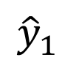
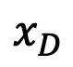
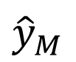
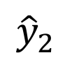
神经网络
全连接前馈神经网络
深度神经网络（Deep Neural Network，DNN）：多个隐含层
神经元
输入
第1层
第2层
第L层
输出
……
$${\hat{y}}_{1}$$
……
$${\hat{y}}_{2}$$
……
……
……
……
……
$$x_{D}$$
……
$${\hat{y}}_{M}$$
输入层
输出层
隐含层
Notes:
Fully Connected Feedforward Network
You can always connect the neurons in your own way.

Slide 20
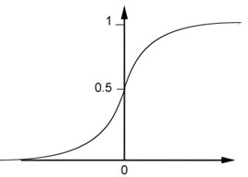
例：神经网络
1
4
0.98
1
-2
1
-1
-2
0.12
-1
1
0
Sigmoid 函数
Notes:
Ignore +

Slide 21
例：神经网络
1
4
0.98
2
0.86
3
0.62
1
-2
-1
-1
1
0
-2
-1
-2
0.12
-2
0.11
-1
0.83
-1
1
-1
4
0
0
2

Slide 22
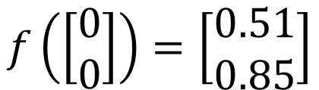
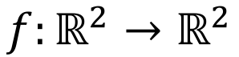
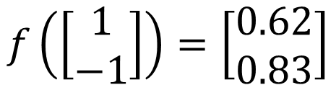
例：神经网络
1
0.73
2
0.72
3
0.51
0
-2
-1
-1
1
0
-2
-1
0.5
-2
0.12
-1
0.85
0
1
-1
4
0
0
2
$$f:ℝ^{2}→ℝ^{2}$$
$$f\left(\left[\begin{matrix}1 \\ −1\end{matrix}\right]\right)=\left[\begin{matrix}0.62 \\ 0.83\end{matrix}\right]$$
$$f\left(\left[\begin{matrix}0 \\ 0\end{matrix}\right]\right)=\left[\begin{matrix}0.51 \\ 0.85\end{matrix}\right]$$
不同的参数表示不同的函数
Notes:
For example, if we modify “1” to “2”, then we have another function

Slide 23
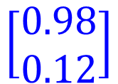

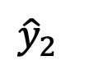
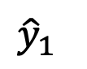
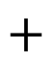
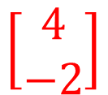
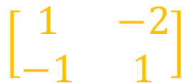
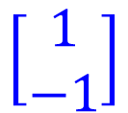

矩阵操作
1
4
0.98
$${\hat{y}}_{1}$$
1
-2
1
-1
-2
0.12
-1
$${\hat{y}}_{2}$$
1
0
$$\left[\begin{matrix}1 & −2 \\ −1 & 1\end{matrix}\right]$$
$$\left[\begin{matrix}1 \\ −1\end{matrix}\right]$$
$$\left[\begin{matrix}1 \\ 0\end{matrix}\right]$$
$$=$$
$$\left[\begin{matrix}0.98 \\ 0.12\end{matrix}\right]$$
$$σ\left( \right)$$
$$+$$
$$\left[\begin{matrix}4 \\ −2\end{matrix}\right]$$
Notes:
Make sure you know how to do it
author: Adam Coates, Baidu, Inc.
Deep Learning (hopefully faster)
http://videolectures.net/deeplearning2015_coates_deep_learning/

Slide 24
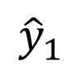

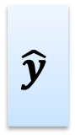
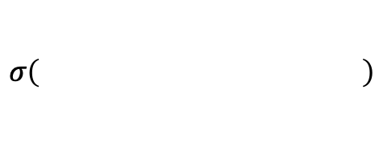


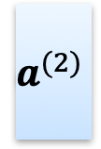

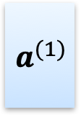
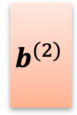


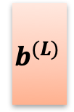
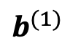
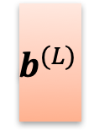
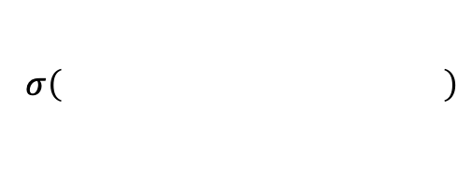
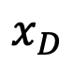
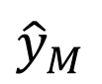
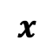
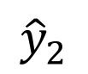
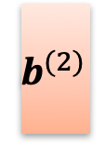
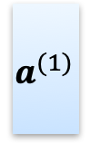
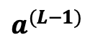
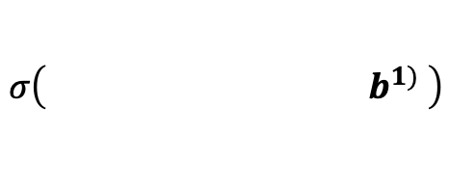
神经网络
……
$${\hat{y}}_{1}$$
$$W^{(1)}$$
$$W^{(2)}$$
$$W^{(L)}$$
……
$${\hat{y}}_{2}$$
$$b^{(2)}$$
$$b^{(L)}$$
$$b^{(1)}$$
……
……
……
……
……
x
$$a^{(1)}$$
$$a^{(2)}$$
$$\hat{y}$$
$$x_{D}$$
……
$${\hat{y}}_{M}$$
$$W^{(1)}$$
$$x$$
+
$$σ\left( b^{1)} \right)$$
$$W^{(2)}$$
$$a^{(1)}$$
$$b^{(2)}$$
+
$$σ\left( \right)$$
$$W^{(L)}$$
$$b^{(L)}$$
$$a^{(L−1)}$$
+
$$σ\left( \right)$$
Notes:
Draw it?

Slide 25

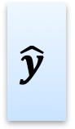

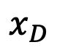














神经网络
……
$${\hat{y}}_{1}$$
$$W^{(1)}$$
$$W^{(2)}$$
$$W^{(L)}$$
……
$${\hat{y}}_{2}$$
$$b^{(2)}$$
$$b^{(L)}$$
$$b^{(1)}$$
……
……
……
……
……
$$x$$
$$a^{(1)}$$
$$a^{(2)}$$
$$y$$
$$x_{D}$$
……
$${\hat{y}}_{M}$$
$$\hat{y}$$
$$x$$
$$=f\left( \right)$$
可采用并行计算加快矩阵操作
$$W^{(L)}$$
…
$$W^{(2)}$$
$$W^{(1)}$$
$$x$$
$$b^{(1)}$$
$$b^{(2)}$$
…
$$b^{(L)}$$
+
+
+
$$σ\left( \right)$$
$$=σ\left( \right)$$
$$σ\left( \right)$$
x
Notes:
Draw it?

Slide 26









符号表示
神经元的输出:
$$a_{1}^{(l−1)}$$
$$a_{1}^{(l)}$$
$$a_{i}^{(l)}$$
层
$$a_{2}^{(l−1)}$$
$$a_{2}^{(l)}$$
……
神经元$i$
……
一层的输出:
$$a_{j}^{(l−1)}$$
$$a_{i}^{(l)}$$
$$a^{(l)}$$
……
……
: 向量
层
层
个结点
个结点
Notes:
Case 2: l is the output layer
Case 1: l-1 is the input layer
Find the relation between the output of two layer

Slide 27












符号表示
$$w_{i,j}^{(l)}$$
第$l−1$层
到第$l$层
$$a_{1}^{(l−1)}$$
$$a_{1}^{(l)}$$
从第$l−1$层的第$j$个神经元
$$a_{2}^{(l−1)}$$
$$a_{2}^{(l)}$$
到第$l$层的第$i$个神经元
……
……
$$N_{l−1}$$
$$a_{j}^{(l−1)}$$
$$w_{i,j}^{(l)}$$
$$a_{i}^{(l)}$$
$$W^{(l)}=\left[\begin{matrix}\begin{matrix}w_{1,1}^{(l)} & w_{1,2}^{(l)} \\ w_{2,1}^{(l)} & w_{2,2}^{(l)}\end{matrix} & \begin{matrix}… & \\ & \end{matrix} \\ \begin{matrix}⋮ & \\ & \end{matrix} & \begin{matrix}⋱ & \\ & \end{matrix}\end{matrix}\right]$$
……
……
$$N_{l}$$
层
层
个结点
个结点
Notes:
W^l: (All the weights between layer l and l+1)
“+” is ignored

Slide 28







符号表示
$$b_{i}^{(l)}$$
:第$l$层的第$i$个神经元的偏置
$$a_{1}^{(l−1)}$$
$$a_{1}^{(l)}$$
$$b_{1}^{(l)}$$
$$a_{2}^{(l−1)}$$
$$a_{2}^{(l)}$$
……
……
$$b^{(l)}=\left[\begin{matrix}\begin{matrix}b_{1}^{(l)} \\ b_{2}^{(l)}\end{matrix} \\ ⋮ \\ \begin{matrix}b_{i}^{(l)} \\ ⋮\end{matrix}\end{matrix}\right]$$
$$b_{2}^{(l)}$$
第$l$层的所有神经元的偏置
$$a_{j}^{(l−1)}$$
$$a_{i}^{(l)}$$
$$b_{i}^{(l)}$$
……
……
层
层
个结点
个结点
Notes:
W^l: (All the weights between layer l and l+1)

Slide 29










符号表示
$$z_{i}^{(l)}$$
:第$l$层的第$i$个神经元的激活函数的输入
$$a_{1}^{(l−1)}$$
: 第$l$层的所有神经元的激活函数的输入
$$Z^{(l)}$$
$$a_{2}^{(l−1)}$$
$$w_{i,1}^{(l)}$$
$z_{i}^{(l)}=w_{i,1}^{(l)}a_{1}^{(l−1)}$+$w_{i,2}^{(l)}a_{2}^{(l−1)}…$
$$+w_{i,j}^{\left(l\right)}a_{j}^{\left(l−1\right)}…+b_{i}^{(l)}$$
……
$$w_{i,2}^{(l)}$$
$$z_{i}^{(l)}$$
$$a_{j}^{(l−1)}$$
$$w_{i,j}^{(l)}$$
$$a_{i}^{(l)}$$
$$b_{i}^{(l)}$$
$$=\sum_{j=1}^{N_{l−1}}{w_{i,j}^{\left(l\right)}a_{j}^{\left(l−1\right)}}+b_{i}^{(l)}$$
……
……
层
层
$$Z^{(l)}=W^{(l)}a^{(l−1)}+b^{(l)}$$
个结点
个结点

Slide 30














相邻层输出之间的关系
$z_{i}^{(l)}=w_{i,1}^{(l)}a_{1}^{(l−1)}$+$w_{i,2}^{(l)}a_{2}^{(l−1)}…$
$$+w_{i,j}^{\left(l\right)}a_{j}^{\left(l−1\right)}…+b_{i}^{(l)}$$
$$=\sum_{j=1}^{N_{l−1}}{w_{i,j}^{\left(l\right)}a_{j}^{\left(l−1\right)}}+b_{i}^{(l)}$$
$$a_{1}^{(l−1)}$$
$$z_{1}^{(l)}$$
$$a_{1}^{(l)}$$
$$a_{2}^{(l−1)}$$
$$z_{2}^{(l)}$$
$$a_{2}^{(l)}$$
$\left[\begin{matrix}\begin{matrix}z_{1}^{(l)} \\ z_{2}^{(l)}\end{matrix} \\ ⋮ \\ \begin{matrix}z_{i}^{(l)} \\ ⋮\end{matrix}\end{matrix}\right]=\left[\begin{matrix}\begin{matrix}w_{1,1}^{(l)} & w_{1,2}^{(l)} \\ w_{2,1}^{(l)} & w_{2,2}^{(l)}\end{matrix} & \begin{matrix}… & \\ … & \end{matrix} \\ \begin{matrix}⋮ & ⋮ \\ & \end{matrix} & \begin{matrix}⋱ & \\ & \end{matrix}\end{matrix}\right]\left[\begin{matrix}\begin{matrix}a_{1}^{(l)} \\ a_{2}^{(l)}\end{matrix} \\ ⋮ \\ \begin{matrix}a_{i}^{(l)} \\ ⋮\end{matrix}\end{matrix}\right]$+$\left[\begin{matrix}\begin{matrix}b_{1}^{(l)} \\ b_{2}^{(l)}\end{matrix} \\ ⋮ \\ \begin{matrix}b_{i}^{(l)} \\ ⋮\end{matrix}\end{matrix}\right]$
……
……
$$a_{j}^{(l−1)}$$
$$z_{i}^{(l)}$$
$$a_{i}^{(l)}$$
……
$$a^{(l−1)}$$
$$z^{(l)}$$
……
$$a^{(l)}$$
层
层
$$Z^{(l)}=W^{(l)}a^{(l−1)}+b^{(l)}$$
个结点
个结点

Slide 31




相邻层输出之间的关系
$$a_{1}^{(l−1)}$$
$$z_{1}^{(l)}$$
$$a_{1}^{(l)}$$
$$a_{i}^{(l)}=σ\left(z_{i}^{(l)}\right)$$
$$a_{2}^{(l−1)}$$
$$z_{2}^{(l)}$$
$$a_{2}^{(l)}$$
……
……
$$a^{(l)}=σ\left(z^{(l)}\right)$$
$$=σ\left(W^{(l)}a^{(l−1)}+b^{(l)}\right)$$
$$a_{j}^{(l−1)}$$
$$z_{i}^{(l)}$$
$$a_{i}^{(l)}$$
……
$$a^{(l−1)}$$
$$z^{(l)}$$
……
$$a^{(l)}$$
层
层
$$z^{(l)}=W^{(l)}a^{(l−1)}+b^{(l)}$$
个结点
个结点

Slide 32



相邻层输出之间的关系
$$z^{(l)}=W^{(l)}a^{(l−1)}+b^{(l)}$$
$$a_{1}^{(l−1)}$$
$$z_{1}^{(l)}$$
$$a_{1}^{(l)}$$
$$a_{2}^{(l−1)}$$
$$z_{2}^{(l)}$$
$$a_{2}^{(l)}$$
$$a^{(l)}=σ\left(z^{(l)}\right)$$
……
……
$$=σ\left(W^{(l)}a^{(l−1)}+b^{(l)}\right)$$
$$a_{j}^{(l−1)}$$
$$z_{i}^{(l)}$$
$$a_{i}^{(l)}$$
……
$$a^{(l−1)}$$
$$z^{(l)}$$
……
$$a^{(l)}$$
层
层
个结点
个结点

Slide 33
深度学习简介
神经元结构
全连接前馈神经网络
网络结构
训练：反向传播（快速梯度计算）
为什么要用深度模型
卷积神经网络
循环神经网络
自注意力
Outline

Slide 34





















目标函数
$$θ=\left\{W^{(1)},b^{(1)},W^{(2)},b^{(2)},⋯W^{(L)},b^{(L)}\right\}$$
给定一组网络参数$θ$, 可以计算每个样本对应的损失函数$L_{i}\left(θ\right)，$
目标函数：
NN
$$y_{1}$$
$$J\left(θ\right)=\sum_{i=1}^{N}{L\left(y_{i} , {\hat{y}}_{i}\left(θ\right)\right)}$$
$$x_{1}$$
$${\hat{y}}_{1}$$
$$L\left(y_{1} , {\hat{y}}_{1}\left(θ\right)\right)$$
NN
$${\hat{y}}_{2}$$
$$x_{2}$$
$$y_{2}$$
找到使得目标函数最小的网络参数 $θ^{∗}$
NN
$$x_{3}$$
$${\hat{y}}_{3}$$
$$y_{3}$$
……
……
……
……
交叉熵
NN
$$L\left(y ,\hat{y} \right)=−\sum_{k=1}^{10}{y_{k}log\left({\hat{y}}_{k}\right)}$$
$$x_{N}$$
$${\hat{y}}_{N}$$
$$y_{N}$$
$$L\left(y_{N} , {\hat{y}}_{N}\left(θ\right)\right)$$

Slide 35









优化方法：梯度下降
网络参数：
$$θ=\left\{W^{(1)},b^{(1)},W^{(2)},b^{(2)},⋯W^{(L)},b^{(L)}\right\}$$
初始参数：
$$θ^{(2)}$$
……
$$θ^{(0)}$$
$$θ^{(1)}$$
$$∇J\left(θ\right)$$
$$计算∇J\left(θ^{(0)}\right)$$
$$θ^{(1)}=θ^{(0)}−η∇L\left(θ^{(0)}\right)$$
$$\left[\begin{matrix}\begin{matrix}∂J(θ)/∂W(1) \\ ∂J(θ)/∂b(1) \\ ⋮\end{matrix} \\ \begin{matrix}∂J(θ)/∂W(2) \\ ∂J(θ)/∂b(1) \\ ⋮\end{matrix}\end{matrix}\right]$$
$$计算∇J\left(θ^{(1)}\right)$$
$$θ^{(2)}=θ^{(1)}−η∇L\left(θ^{(1)}\right)$$
百万数量级的参数 ……
反向传播：更有效地计算梯度
很多工具都支持自动微分来计算梯度：TensorFlow, PyTorch, …
Notes:
Ref: http://speech.ee.ntu.edu.tw/~tlkagk/courses/MLDS_2015_2/Lecture/DNN%20backprop.ecm.mp4/index.html
What is the suitable value for η?
I don’t know. Depend on C(θ)

Slide 36






神经网络符号表示
$x$：输入向量
$w_{i,j}^{(l)}$：连接第$\left(l−1\right)$层的第$j$个神经元到第$l$层的第$i$个神经元的权重
$b_{i}^{(l)}$：第$l$层的第$i$个神经元的权重
$z_{i}^{(l)}$：第$l$层的第$i$个神经元的激活函数的输入
$σ(.)$ ：激活函数
$a_{i}^{(l)}$：第$l$层的第$i$个神经元的激活函数的输出
$\hat{y}$：输出向量
$y$：真实标签
$J$：目标函数
$δ_{i}^{(l)}$：第$l$层的第$i$个神经元的误差函数
$$z_{i}^{(l)}=\sum_{j=1}^{N_{l−1}}{w_{i,j}^{\left(l\right)}a_{j}^{\left(l−1\right)}}+b_{i}^{(l)}$$
$$a_{i}^{(l)}=σ\left(z_{i}^{(l)}\right)$$
$${\hat{y}}_{i}=a_{i}^{(L)}$$
$$J=\sum_{n=1}^{N}{L\left(y_{n} , {\hat{y}}_{n}\left(θ\right)\right)}$$
$$δ_{i}^{(l)}=\frac{∂J}{z_{i}^{(l)}}$$

Slide 37














反向传播
$$\frac{∂J}{∂w_{i,j}^{(l)}}=\frac{∂z_{i}^{(l)}}{∂w_{i,j}^{(l)}}\frac{∂J}{∂z_{i}^{(l)}}$$
误差信号
第$l−1层$
第$l层$
$$\left\{\begin{matrix}a_{j}^{(l−1)} & l>1 \\ x_{j} & l=1\end{matrix}\right.$$
$$δ_{i}^{(l)}$$
前向计算
反向传播
…
…
$$z^{(1)}=W^{(1)}x+b^{(l)}$$
$$δ^{(L)}=σ^{′}(z^{(L)})⨀∇_{\hat{y}}J$$
$$a^{(1)}=σ\left(z^{(1)}\right)$$
$$z_{i}^{(l)}$$
$$δ^{(L−1)}=σ^{′}(z^{(L−1)})⨀{{(W}^{(L)})}^{T}δ^{(L)}$$
$$w_{i,j}^{(l)}$$
…
…
$$z^{(l)}=W^{(l)}a^{(l−1)}+b^{(l)}$$
$$δ^{(l)}=σ^{′}(z^{(l)})⨀{{(W}^{(l+1)})}^{T}δ^{(l+1)}$$
$$a^{(l)}=σ\left(z^{(l)}\right)$$

Slide 38







反向传播 —— $∂J/∂w_{ij}^{(l)}$
第$l−1层$
第$l层$
$$∆w_{i,j}^{(l)}→∆z_{i}^{(l)}⋯⋯→∆J$$
…
…
$$\frac{∂J}{{∂w}_{i,j}^{(l)}}=\frac{{∂z}_{i}^{(l)}}{{∂w}_{i,j}^{(l)}}\frac{∂J}{∂z_{i}^{(l)}}$$
两项的乘积
$$j$$
$$w_{i,j}^{(l)}$$
$$z_{i}^{(l)}$$
$$a_{i}^{(l)}$$
…
…

Slide 39









$$∂J/∂w_{ij}^{\left(l\right)}——第1项$$
$$\frac{∂J}{{∂w}_{i,j}^{(l)}}=\frac{{∂z}_{i}^{(l)}}{{∂w}_{i,j}^{(l)}}\frac{∂J}{∂z_{i}^{(l)}}$$
两项的乘积
输入
第1层
$$If l>1$$
$$z_{i}^{(l)}=\sum_{j}{w_{i,j}^{(l)}a_{j}^{(l−1)}+b_{i}^{(l)} } \frac{{∂z}_{i}^{(l)}}{{∂w}_{i,j}^{(l)}}=a_{j}^{(l−1)}$$
$$x_{1}$$
$$x_{2}$$
…
…
$$If l=1$$
$$z_{i}^{(1)}=\sum_{j}{w_{i,j}^{(1)}x_{j}+b_{i}^{(1)} } \frac{{∂z}_{i}^{(1)}}{{∂w}_{i,j}^{(1)}}=x_{j}$$
$$x_{j}$$
$$w_{i,j}^{(1)}$$
$$z_{i}^{(1)}$$
$$a_{i}^{(1)}$$
…
…

Slide 40




















$$∂J/∂w_{ij}^{\left(l\right)}——第2项$$
怎样计算 $δ^{(L)}$
$δ^{(l)}$ 和 $δ^{(l+1)}$之间的关系
$$\frac{∂J}{{∂w}_{i,j}^{(l)}}=\frac{{∂z}_{i}^{(l)}}{{∂w}_{i,j}^{(l)}}\frac{∂J}{∂z_{i}^{(l)}}$$
$$δ_{i}^{(l)}$$
第$L层$
（输出层）
第$l−1层$
第$l层$
第$l+1层$
$$δ_{1}^{(L)}$$
$$δ_{1}^{(l)}$$
$$δ_{1}^{(l+1)}$$
$$δ_{2}^{(L)}$$
…
$$δ_{2}^{(l)}$$
…
$$δ_{2}^{(l+1)}$$
…
…
…
…
$$k$$
$$n$$
$$δ_{i}^{(l)}$$
$$δ_{k}^{(l+1)}$$
$$δ_{n}^{(L)}$$
…
…
…
…
$$δ^{(l)}$$
$$δ^{(l+1)}$$
$$δ^{(L−1)}$$
$$δ^{(L)}$$

Slide 41






$$∂J/∂w_{ij}^{\left(l\right)}——第2项$$
$$\frac{∂J}{{∂w}_{i,j}^{(l)}}=\frac{{∂z}_{i}^{(l)}}{{∂w}_{i,j}^{(l)}}\frac{∂J}{∂z_{i}^{(l)}}$$
怎样计算 $δ^{(L)}$
$δ^{(l)}$ 和 $δ^{(l+1)}$之间的关系
$$δ_{i}^{(l)}$$
第$L层$
（输出层）
$$δ_{n}^{(L)}=\frac{∂J}{∂z_{n}^{(L)}}$$
$$=\frac{∂{\hat{y}}_{n}}{∂z_{n}^{(L)}}\frac{∂J}{∂{\hat{y}}_{n}}$$
$$∆z_{n}^{(L)}→∆a_{n}^{(L)}=∆{\hat{y}}_{n}^{}→∆J$$
$$δ_{1}^{(L)}$$
与目标函数有关
$$δ_{2}^{(L)}$$
$$σ(z)$$
…
$$n$$
$${σ^{′}(z}_{n}^{(L)})$$
$$δ_{n}^{(L)}$$
…
$$z_{n}^{(L)}$$
$$z$$

Slide 42




$$∂J/∂w_{ij}^{\left(l\right)}——第2项$$
$$\frac{∂J}{{∂w}_{i,j}^{(l)}}=\frac{{∂z}_{i}^{(l)}}{{∂w}_{i,j}^{(l)}}\frac{∂J}{∂z_{i}^{(l)}}$$
怎样计算 $δ^{(L)}$
$δ^{(l)}$ 和 $δ^{(l+1)}$之间的关系
$$δ_{i}^{(l)}$$
$$δ_{n}^{(L)}=\frac{∂J}{∂z_{n}^{(L)}}$$
$$=\frac{∂{\hat{y}}_{n}}{∂z_{n}^{(L)}}\frac{∂J}{∂{\hat{y}}_{n}}$$
$${{=σ}^{′}(z}_{n}^{(L)})\frac{∂J}{∂{\hat{y}}_{n}}$$
$$σ^{′}\left(z^{\left(L\right)}\right)=\left[\begin{matrix}σ^{′}\left(z_{1}^{\left(L\right)}\right) \\ σ^{′}\left(z_{2}^{\left(L\right)}\right) \\ \begin{aligned}⋮ \\ σ^{′}\left(z_{n}^{\left(L\right)}\right) \\ ⋮\end{aligned}\end{matrix}\right]$$
$$∇J\left(\hat{y}\right)=\left[\begin{matrix}∂J/∂{\hat{y}}_{1} \\ ∂J/∂{\hat{y}}_{2} \\ \begin{aligned}⋮ \\ ∂J/∂{\hat{y}}_{n} \\ ⋮\end{aligned}\end{matrix}\right]$$
$$δ^{(L)}=σ^{′}\left(z^{\left(L\right)}\right) ⨀∇J\left(\hat{y}\right)$$
对应元素相乘
(element-wise multiplication)

Slide 43


















$$∂J/∂w_{ij}^{\left(l\right)}——第2项$$
$$\frac{∂J}{{∂w}_{i,j}^{(l)}}=\frac{{∂z}_{i}^{(l)}}{{∂w}_{i,j}^{(l)}}\frac{∂J}{∂z_{i}^{(l)}}$$
怎样计算 $δ^{(L)}$
$δ^{(l)}$ 和 $δ^{(l+1)}$之间的关系
$$δ_{i}^{(l)}$$
$$a^{(l)}=σ\left(z^{(l)}\right)$$
第$l层$
第$l+1层$
$$δ_{i}^{(l)}=\frac{∂J}{\text{∂}z_{i}^{(l)} }$$
$$∆z_{1}^{(l+1)}$$
$$z^{(l+1)}=W^{(l+1)}a^{(l)}+b^{(l+1)}$$
$$∆z_{2}^{(l+1)}$$
$$δ_{1}^{(l)}$$
$$δ_{1}^{(l+1)}$$
$$∆z_{i}^{(l)}→∆a_{i}^{(l)}$$
$$∆J$$
…
$$∆z_{k}^{(l+1)}$$
$$δ_{2}^{(l)}$$
…
$$δ_{2}^{(l+1)}$$
…
…
…
…
$$δ_{i}^{(l)}=\frac{∂J}{\text{∂}z_{i}^{(l)} }=\frac{\text{∂}a_{i}^{(l)}}{\text{∂}z_{i}^{(l)}}\sum_{k}{\frac{\text{∂}z_{k}^{(l+1)}}{\text{∂}a_{i}^{(l)}}\frac{∂J}{\text{∂}z_{k}^{(l+1)}}}$$
$$k$$
$$δ_{k}^{(l+1)}$$
$$δ_{i}^{(l)}$$
$$δ_{k}^{(l+1)}$$
…
…

Slide 44









$$∂J/∂w_{ij}^{\left(l\right)}——第2项$$
$$z_{i}^{(l)}=\sum_{j=1}^{N_{l−1}}{w_{i,j}^{\left(l\right)}a_{j}^{\left(l−1\right)}}+b_{i}^{(l)}$$
$$\frac{∂J}{{∂w}_{i,j}^{(l)}}=\frac{{∂z}_{i}^{(l)}}{{∂w}_{i,j}^{(l)}}\frac{∂J}{∂z_{i}^{(l)}}$$
$$∆z_{1}^{(l+1)}$$
$$δ_{i}^{(l)}$$
$$∆z_{2}^{(l+1)}$$
$$∆z_{i}^{(l)}→∆a_{i}^{(l)}$$
$$∆J$$
…
第$l层$
第$l+1层$
$$∆z_{k}^{(l+1)}$$
…
$$δ_{1}^{(l)}$$
$$δ_{1}^{(l+1)}$$
$$δ_{i}^{(l)}=\frac{\text{∂}a_{i}^{(l)}}{\text{∂}z_{i}^{(l)}}\sum_{k}{\frac{\text{∂}z_{k}^{(l+1)}}{\text{∂}a_{i}^{(l)}}\frac{∂J}{\text{∂}z_{k}^{(l+1)}}}$$
$$δ_{2}^{(l)}$$
…
$$δ_{2}^{(l+1)}$$
…
…
$$z_{k}^{(l+1)}=\sum_{i}{w_{k,i}^{(l+1)}a_{i}^{(l)}+b_{k}^{(l+1)}}$$
…
$$k$$
$${σ^{′}(z}_{i}^{(l)})$$
$$δ_{i}^{(l)}$$
$$δ_{k}^{(l+1)}$$
…
…
$$δ_{i}^{(l)}={σ^{′}(z}_{i}^{(l)})\sum_{k}{w_{k,i}^{(l+1)}δ_{k}^{(l+1)}}$$

Slide 45










$$∂J/∂w_{ij}^{\left(l\right)}——第2项$$
$$\frac{∂J}{{∂w}_{i,j}^{(l)}}=\frac{{∂z}_{i}^{(l)}}{{∂w}_{i,j}^{(l)}}\frac{∂J}{∂z_{i}^{(l)}}$$
$$δ_{i}^{(l)}$$
$$δ_{i}^{(l)}={σ^{′}(z}_{i}^{(l)})\sum_{k}{w_{k,i}^{(l+1)}δ_{k}^{(l+1)}}$$
第$l层$
第$l+1层$
$$δ_{1}^{(l+1)}$$
$$δ_{1}^{(l)}$$
$$δ_{1}^{(l+1)}$$
output
$$w_{1,i}^{(l+1)}$$
$$δ_{2}^{(l+1)}$$
$$δ_{2}^{(l)}$$
$$δ_{2}^{(l+1)}$$
$$w_{2,i}^{(l+1)}$$
input
…
…
$$× σ^{′}(z_{i}^{(l)})$$
…
…
…
$$k$$
$$δ_{i}^{(l)}$$
$$δ_{k}^{(l+1)}$$
$$δ_{i}^{(l)}$$
$$w_{k,i}^{(l+1)}$$
$$δ_{k}^{(l+1)}$$
multiply a
constant
…
…
…

Slide 46


















$$∂J/∂w_{ij}^{\left(l\right)}——第2项$$
$$δ_{i}^{(l)}={σ^{′}(z}_{i}^{(l)})\sum_{k}{w_{k,i}^{(l+1)}δ_{k}^{(l+1)}}$$
第$l层$
第$l+1层$
$$δ_{1}^{(l+1)}$$
$$σ′\left(z^{\left(l\right)}\right)=\left[\begin{matrix}σ′\left(z_{1}^{\left(l\right)}\right) \\ σ′\left(z_{2}^{\left(l\right)}\right) \\ \begin{aligned}⋮ \\ σ′\left(z_{n}^{\left(l\right)}\right) \\ ⋮\end{aligned}\end{matrix}\right]$$
$$δ_{1}^{(l)}$$
$$× σ^{′}(z_{1}^{(l)})$$
$$× σ^{′}(z_{1}^{(l+1)})$$
$$δ_{2}^{(l+1)}$$
$$δ_{2}^{(l)}$$
$$× σ^{′}(z_{2}^{(l)})$$
$$× σ^{′}(z_{2}^{(l+1)})$$
…
…
$$δ_{k}^{(l+1)}$$
$$δ_{i}^{(l)}$$
$$n$$
$δ^{l}=σ^{′}{(z}^{l})⨀{W^{(l+1)}}^{T}δ^{(l+1)}$
$$× σ^{′}(z_{m}^{(l)})$$
$$× σ^{′}(z_{n}^{(l+1)})$$
…
…

Slide 47





















$$∂J/∂w_{ij}^{\left(l\right)}——第2项$$
前向/反向 对比
第$l层$
第$l+1层$
第$l+1层$
第$l层$
$$δ_{1}^{(l+1)}$$
$$δ_{1}^{(l)}$$
$$a_{1}^{(l)}$$
$$a_{1}^{(l+1)}$$
$$× σ^{′}(z_{1}^{(l)})$$
$$× σ^{′}(z_{1}^{(l+1)})$$
$$δ_{2}^{(l+1)}$$
$$δ_{2}^{(l)}$$
$$a_{2}^{(l)}$$
$$a_{2}^{(l+1)}$$
…
…
$$× σ^{′}(z_{2}^{(l)})$$
$$× σ^{′}(z_{2}^{(l+1)})$$
…
…
…
…
$$k$$
$$δ_{k}^{(l+1)}$$
$$a_{i}^{(l)}$$
$$a_{k}^{(l+1)}$$
$$δ_{i}^{(l)}$$
$$n$$
…
…
$$× σ^{′}(z_{m}^{(l)})$$
$$× σ^{′}(z_{n}^{(l+1)})$$
…
…
$δ^{l}=σ^{′}{(z}^{l})⨀{W^{(l+1)}}^{T}δ^{(l+1)}$
$$a^{(l+1)}=σ\left(W^{(l+1}a^{(l)}+b^{(l+1)}\right)$$
Notes:
内存复杂度：O(n)，需要储存所有正向计算的中间值

Slide 48



























反向传播
$$\frac{∂J}{∂w_{i,j}^{(l)}}=\frac{∂z_{i}^{(l)}}{∂w_{i,j}^{(l)}}\frac{∂J}{∂z_{i}^{(l)}}$$
1. 怎样计算 $δ^{(L)}$
$δ^{(L)}=σ^{′}\left(z^{\left(L\right)}\right)⨀∇J\left(\hat{y}\right)$
2. $δ^{(l)}$和 $δ^{(l+1)}$之间的关系
$δ^{l}=σ^{′}{(z}^{l})⨀{W^{(l+1)}}^{T}δ^{(l+1)}$
$$δ_{i}^{l}$$
第$l层$
第$l+1层$
第$L−1层$
第$L层$
$$∇_{\hat{y}}J$$
$$δ^{(l)}$$
$$δ^{(l+1)}$$
$$δ^{(L)}$$
……
$$δ^{(L−1)}$$
$$\frac{∂J}{∂{\hat{y}}_{1}}$$
$$δ_{1}^{(l)}$$
$$× σ^{′}(z_{1}^{(l)})$$
$$× σ^{′}(z_{1}^{(l+1)})$$
$$× σ^{′}(z_{1}^{(L−1)})$$
$$× σ^{′}(z_{1}^{(L)})$$
……
$$\frac{∂J}{∂{\hat{y}}_{2}}$$
$$δ_{2}^{(l)}$$
$$× σ^{′}(z_{2}^{(l)})$$
$$× σ^{′}(z_{2}^{(l+1)})$$
$$× σ^{′}(z_{2}^{(L−1)})$$
$$× σ^{′}(z_{2}^{(L)})$$
…
…
…
…
$$δ_{i}^{(l)}$$
……
$$\frac{∂J}{∂{\hat{y}}_{n}}$$
$$n$$
$${(W^{(L)})}^{T}$$
$$× σ^{′}(z_{m}^{(l)})$$
$$× σ^{′}(z_{n}^{(l+1)})$$
$$× σ^{′}(z_{m}^{(L−1)})$$
$$× σ^{′}(z_{n}^{(L)})$$
…
…
…
…

Slide 49







反向传播
$$\frac{∂J}{∂w_{ij}^{(l)}}=\frac{∂z_{i}^{(l)}}{∂w_{i,j}^{(l)}}\frac{∂J}{∂z_{i}^{(l)}}$$
误差信号
第$L−1层$
第$L层$
$$∇_{\hat{y}}J$$
$$δ_{i}^{l}$$
$$δ^{(L−1)}$$
$$δ^{(L)}$$
……
$$\frac{∂J}{∂{\hat{y}}_{1}}$$
$$× σ^{′}(z_{1}^{(L−1)})$$
$$× σ^{′}(z_{1}^{(L)})$$
反向传播
……
$$\frac{∂J}{∂{\hat{y}}_{2}}$$
$$δ^{(L)}=σ^{′}(z^{(L)})⨀∇_{\hat{y}}J$$
$$× σ^{′}(z_{2}^{(L−1)})$$
$$× σ^{′}(z_{2}^{(L)})$$
$$δ^{(L−1)}=σ^{′}(z^{(L−1)})⨀\left({{(W}^{(L)})}^{T}δ^{(L)}\right)$$
…
…
……
$$\frac{∂J}{∂{\hat{y}}_{n}}$$
$$δ^{(l)}=σ^{′}(z^{(l)})⨀\left({(W}^{(l+1)})^{T}δ^{(l+1)}\right)$$
$${(W^{(L)})}^{T}$$
$$× σ^{′}(z_{m}^{(L−1)})$$
$$× σ^{′}(z_{n}^{(L)})$$
…
…

Slide 50




梯度消失 & 梯度爆炸
$$δ^{(l)}=σ^{′}(z^{(l)})⨀\left({(W}^{(l+1)})^{T}δ^{(l+1)}\right)$$
$$=σ^{′}(z^{(l)})⨀\left({(W}^{(l+1)})^{T}\left(σ^{′}(z^{(l+1)})⨀\left({\left(W^{(l+2)}\right)}^{T}δ^{(l+2)}\right)\right)\right)$$
$$=σ^{′}(z^{(l)})⨀\left({(W}^{(l+1)})^{T}\left(σ^{′}(z^{(l+1)})⨀\left({\left(W^{(l+2)}\right)}^{T}\left(σ^{′}(z^{(l+2)})⨀\left({\left(W^{(l+3)}\right)}^{T}δ^{(l+3)}\right)\right)\right)\right)\right)$$
$$……$$
梯度爆炸
梯度消失
$${1.5}^{100}≈4×{10}^{17}$$
$${0.8}^{100}≈2×{10}^{−10}$$

Slide 51
梯度爆炸的问题
梯度值超出范围：无穷大值
对学习率（LR）敏感
LR较大 -> 更大的权重 -> 更大的梯度
太小的 LR -> 模型训练没有进展
可能需要在训练期间大幅改变 LR
Notes:
数据存储在尾数中，而不是指数

Slide 52
梯度消失
梯度值趋近0
训练没有进展
无论如何选择学习率（LR）
底层训练基本无效
只有顶层训练有效
使网络更深可能并没有更好

Slide 53
深度学习简介
神经元结构
全连接前馈神经网络
为什么要用深度模型
卷积神经网络
循环神经网络
自注意力
Outline

Slide 54
Deeper is Better?
Layer X Size | Word Error Rate (%) | Layer X Size | Word Error Rate (%)
1 X 2k | 24.2
2 X 2k | 20.4
3 X 2k | 18.4
4 X 2k | 17.8
5 X 2k | 17.2 | 1 X 3772 | 22.5
7 X 2k | 17.1 | 1 X 4634 | 22.6
 |  | 1 X 16k | 22.1
Not surprised, more parameters, better performance
Seide, Frank, Gang Li, and Dong Yu. "Conversational Speech Transcription Using Context-Dependent Deep Neural Networks." Interspeech. 2011.
Notes:
SWB
For a fixed number of parameters, a deep model is clearly better than the shallow one.

Slide 55
Fat + Short v.s. Thin + Tall
The same number of parameters
Which one is better?
……
……
……
Shallow
Deep

Slide 56
Fat + Short v.s. Thin + Tall
Layer X Size | Word Error Rate (%) | Layer X Size | Word Error Rate (%)
1 X 2k | 24.2
2 X 2k | 20.4
3 X 2k | 18.4
4 X 2k | 17.8
5 X 2k | 17.2 | 1 X 3772 | 22.5
7 X 2k | 17.1 | 1 X 4634 | 22.6
 |  | 1 X 16k | 22.1
Why?
Seide, Frank, Gang Li, and Dong Yu. "Conversational Speech Transcription Using Context-Dependent Deep Neural Networks." Interspeech. 2011.

Slide 57

Modularization
Deep → Modularization
Don’t put everything in your main function.
http://rinuboney.github.io/2015/10/18/theoretical-motivations-deep-learning.html

Slide 58
Modularization
Deep → Modularization
Classifier 1
Girls with
long hair
長髮女
長髮女
長髮女
長髮女
Classifier 2
Boys with
long hair
長髮男
Image
weak
Little examples
Classifier 3
Girls with
short hair
短髮女
短髮女
短髮女
短髮女
Classifier 4
Boys with short hair
短髮男
短髮男
短髮男
短髮男
Notes:
Programming -> all in main -> so long and bad
-> function -> shorter

Slide 59
Modularization
每个Basic Classifier有充足的训练样本
Deep → Modularization
長髮女
長髮男
長髮女
Boy or Girl?
短髮女
長髮女
短髮女
長髮女
短髮女
v.s.
短髮男
短髮女
短髮男
Image
短髮男
短髮男
Basic
Classifier
長髮女
短髮女
Long or short?
長髮女
短髮女
長髮女
短髮女
長髮女
短髮女
v.s.
短髮男
長髮男
短髮男
Classifiers for the attributes
短髮男
短髮男

Slide 60
Modularization
can be trained by little data
Deep → Modularization
Classifier 1
Girls with
long hair
Boy or Girl?
Classifier 2
Boys with
long hair
Image
Basic
Classifier
fine
Little data
Classifier 3
Girls with
short hair
Long or short?
Classifier 4
Boys with short hair
Sharing by the following classifiers as module

Slide 61
Modularization
Deep → Modularization
→ Less training data?
……
The modularization is automatically learned from data.
……
……
……
……
……
……
The most basic classifiers
Use 1st layer as module to build classifiers
Use 2nd layer as module ……
Notes:
Poepel said AI＝ ｄｅｅｐ ＋ ｂｉｇｄａｔａ
Bigdata -> deep
Deep is not for big data
Deep Learning also works on small data set.
Need less data!!!!!

Slide 62









Modularization - Image
Deep → Modularization
……
……
……
……
……
……
……
The most basic classifiers
Use 1st layer as module to build classifiers
Use 2nd layer as module ……
Reference: Zeiler, M. D., & Fergus, R. (2014). Visualizing and understanding convolutional networks. In Computer Vision–ECCV 2014 (pp. 818-833)
Notes:
Less training data

Slide 63

Universality Theorem
Any continuous function f
Can be realized by a network with one hidden layer
Reference for the reason: http://neuralnetworksanddeeplearning.com/chap4.html
(given enough hidden neurons)
Yes, shallow network can represent any function.
However, using deep structure is more effective.

Slide 64
深度学习简介
神经元结构
全连接前馈神经网络
为什么要用深度模型
卷积神经网络
循环神经网络
自注意力
Outline

Slide 65




图片分类
使用好的相机
RGB图像具有 36M 个元素
使用 100 个神经元单隐含层的 MLP 模型：
参数数目：36 亿 = 14GB
100个 神经元
36M 维输入
$$h=σ\left(Wx+b\right)$$

Slide 66


对图像，为什么要用CNN？
有些模式比整个图像小得多
神经元不需要看整幅图像就能发现模式
与一个小区域连接所需的参数更少
“鸟喙” 检测器

Slide 67


对图像，为什么要用CNN？
同一个模式会在图像中不同的区域出现。
“位于图像左上角的鸟喙” 检测器
几乎做同样的事情
可以用同一组参数
“位于图像中部的鸟喙” 检测器

Slide 68


对图像，为什么要用CNN？
对像素进行下采样（Subsampling）不影响目标。
鸟
鸟
下采样
通过下采样可以让图像更小
网络处理图像需要的参数更少

Slide 69
基本结构： 卷积层（ Convolutional Layer） 激活层 池化层（ Pooling Layer ）
简化网络
(基于任务的先验知识)

Slide 70

卷积
要学习的网络参数
1 | 0 | 0 | 0 | 0 | 1
0 | 1 | 0 | 0 | 1 | 0
0 | 0 | 1 | 1 | 0 | 0
1 | 0 | 0 | 0 | 1 | 0
0 | 1 | 0 | 0 | 1 | 0
0 | 0 | 1 | 0 | 1 | 0
1 | -1 | -1
-1 | 1 | -1
-1 | -1 | 1
滤波器1
矩阵
$$k_{h} × k_{w}$$
-1 | 1 | -1
-1 | 1 | -1
-1 | 1 | -1
滤波器2
矩阵
……
6 x 6 图像
性质1
每个滤波器检测很小的模式 (3 x 3).
$$k_{h} × k_{w}$$

Slide 71


卷积
步幅（stride）=1
1 | -1 | -1
-1 | 1 | -1
-1 | -1 | 1
滤波器1
1 | 0 | 0 | 0 | 0 | 1
0 | 1 | 0 | 0 | 1 | 0
0 | 0 | 1 | 1 | 0 | 0
1 | 0 | 0 | 0 | 1 | 0
0 | 1 | 0 | 0 | 1 | 0
0 | 0 | 1 | 0 | 1 | 0
$$k_{h} × k_{w}$$
3
-1
$$y_{i,j}=\overset{k_{h}}{\underset{a=1}{∑}}\overset{k_{w}}{\underset{b=1}{∑}}w_{a,b}x_{i+a,j+b}$$
6 x 6 图像

Slide 72

滤波器1
1 | -1 | -1
-1 | 1 | -1
-1 | -1 | 1
1:
1
2:
0
3:
0
3
4:
0
1 | 0 | 0 | 0 | 0 | 1
0 | 1 | 0 | 0 | 1 | 0
0 | 0 | 1 | 1 | 0 | 0
1 | 0 | 0 | 0 | 1 | 0
0 | 1 | 0 | 0 | 1 | 0
0 | 0 | 1 | 0 | 1 | 0
…
7:
0
8:
1
9:
0
10:
0
…
13:
0
6 x 6 图像
14:
0
参数更少!
15:
1
只与9个输入连接，不是全连接
16:
1
…

Slide 73

滤波器1
1 | -1 | -1
-1 | 1 | -1
-1 | -1 | 1
1:
1
2:
0
3:
0
3
4:
0
1 | 0 | 0 | 0 | 0 | 1
0 | 1 | 0 | 0 | 1 | 0
0 | 0 | 1 | 1 | 0 | 0
1 | 0 | 0 | 0 | 1 | 0
0 | 1 | 0 | 0 | 1 | 0
0 | 0 | 1 | 0 | 1 | 0
…
7:
0
8:
1
-1
9:
0
10:
0
…
13:
0
6 x 6 图像
14:
0
参数更少!
15:
1
16:
1
权重共享
参数再减少!
…

Slide 74

卷积
1 | -1 | -1
-1 | 1 | -1
-1 | -1 | 1
步幅（stride）=2
滤波器1
1 | 0 | 0 | 0 | 0 | 1
0 | 1 | 0 | 0 | 1 | 0
0 | 0 | 1 | 1 | 0 | 0
1 | 0 | 0 | 0 | 1 | 0
0 | 1 | 0 | 0 | 1 | 0
0 | 0 | 1 | 0 | 1 | 0
3
-3
高度步幅${ s}_{h}$
宽度步幅$s_{w}$
6 x 6 图像

Slide 75
卷积
stride=1
1 | -1 | -1
-1 | 1 | -1
-1 | -1 | 1
滤波器1
1 | 0 | 0 | 0 | 0 | 1
0 | 1 | 0 | 0 | 1 | 0
0 | 0 | 1 | 1 | 0 | 0
1 | 0 | 0 | 0 | 1 | 0
0 | 1 | 0 | 0 | 1 | 0
0 | 0 | 1 | 0 | 1 | 0
3
-1
-3
-1
-3
1
0
-3
-3
-3
0
1
3
-2
-2
-1
6 x 6 图像
性质2

Slide 76
卷积
stride=1
-1 | 1 | -1
-1 | 1 | -1
-1 | 1 | -1
滤波器2
1 | 0 | 0 | 0 | 0 | 1
0 | 1 | 0 | 0 | 1 | 0
0 | 0 | 1 | 1 | 0 | 0
1 | 0 | 0 | 0 | 1 | 0
0 | 1 | 0 | 0 | 1 | 0
0 | 0 | 1 | 0 | 1 | 0
对每个滤波器重复同样的过程
3
-1
-3
-1
-1
-1
-1
-1
-3
1
0
-3
-1
-1
-2
1
特征图
（Feature Map）
-3
-3
0
1
-1
-1
-2
1
3
-2
-2
-1
-1
0
-4
3
6 x 6 图像
4 x 4 图像

Slide 77
滤波器
检测某种特异性特征
不同的权重组合，检测不同的特征
7 x 7 卷积核1
1 | 0 | 0 | 0 | 0 | 0 | 0
0 | 1 | 0 | 0 | 0 | 0 | 0
0 | 0 | 1 | 0 | 0 | 0 | 0
0 | 0 | 0 | 1 | 0 | 0 | 0
0 | 0 | 0 | 0 | 1 | 0 | 0
0 | 0 | 0 | 0 | 0 | 1 | 0
0 | 0 | 0 | 0 | 0 | 0 | 1
卷积: 加权求和=416

Slide 78
滤波器
检测某种特异性特征
不同的权重组合，检测不同的特征
7 x 7 卷积核2
0 | 0 | 0 | 0 | 0 | 0 | 1
0 | 0 | 0 | 0 | 0 | 1 | 0
0 | 0 | 0 | 0 | 1 | 0 | 0
0 | 0 | 0 | 1 | 0 | 0 | 0
0 | 0 | 1 | 0 | 0 | 0 | 0
0 | 1 | 0 | 0 | 0 | 0 | 0
1 | 0 | 0 | 0 | 0 | 0 | 0
卷积: 加权求和=1110
CNN：学习对特定任务有用的卷积核

Slide 79
卷积
神经元
滤波器
每个神经元只考虑感受野
检测小模式的一系列滤波器
不同感受野的神经元共享参数
每个滤波器和整个输入进行卷积
相同
Notes:
No going to use this page ……
Each filter convolves over the input image.

Slide 80
卷积带来的好处
全连接层
各种信息混在一起，很难精通具体模式
感受野
参数共享
卷积层
模型偏置大
（对图像）
大部分模式比整个图像小得多
同一模式会在不同区域出现
Notes:
Need an metaphor?

Slide 81

填充（Padding）
填充： 在输入周围添加额外的行 / 列

Slide 82



填充（Padding）
填充 $p_{h}$ 行和 $p_{w}$ 列，
高度步幅和宽度步幅分别为$s_{h}$和$s_{w}$，
卷积核大小为$k_{h} × k_{w}$
则输出为：
通常取 $p_{h}=k_{h}−1$， $p_{w}=k_{w}−1$
当 $k_{h}$为奇数 : 在上下两侧填充 ${p_{h}}/2$
当 $k_{h}$为偶数 : 在上侧填充 $⌈p_{h}/2⌉$,在下侧填充 $⌊p_{h}/2⌋$
则输出为：
$$k_{h} × k_{w}$$
$$n_{h} × n_{w}$$
$$⌊(n_{h}−k_{h}+p_{h}+s_{h})/s_{h}⌋×⌊(n_{w}−k_{w}+p_{w}+s_{w})/s_{w}⌋$$
$$⌊(n_{h}+s_{h}−1)/s_{h}⌋×⌊(n_{w}+s_{w}−1)/s_{w}⌋$$

Slide 83

彩色图像
每个通道都有一个卷积核
1 | -1 | -1
-1 | 1 | -1
-1 | -1 | 1
-1 | 1 | -1
-1 | 1 | -1
-1 | 1 | -1
1 | -1 | -1
-1 | 1 | -1
-1 | -1 | 1
-1 | 1 | -1
-1 | 1 | -1
-1 | 1 | -1
1 | -1 | -1
-1 | 1 | -1
-1 | -1 | 1
-1 | 1 | -1
-1 | 1 | -1
-1 | 1 | -1
滤波器1
滤波器2
彩色图像
1 | 0 | 0 | 0 | 0 | 1
0 | 1 | 0 | 0 | 1 | 0
0 | 0 | 1 | 1 | 0 | 0
1 | 0 | 0 | 0 | 1 | 0
0 | 1 | 0 | 0 | 1 | 0
0 | 0 | 1 | 0 | 1 | 0
1 | 0 | 0 | 0 | 0 | 1
0 | 1 | 0 | 0 | 1 | 0
0 | 0 | 1 | 1 | 0 | 0
1 | 0 | 0 | 0 | 1 | 0
0 | 1 | 0 | 0 | 1 | 0
0 | 0 | 1 | 0 | 1 | 0
1 | 0 | 0 | 0 | 0 | 1
0 | 1 | 0 | 0 | 1 | 0
0 | 0 | 1 | 1 | 0 | 0
1 | 0 | 0 | 0 | 1 | 0
0 | 1 | 0 | 0 | 1 | 0
0 | 0 | 1 | 0 | 1 | 0

Slide 84


多个输入通道
每个通道都有一个卷积核，结果是所有通道卷积结果的和
$$\begin{matrix} & (1×1+2×2+4×3+5×4) \\ & +(0×0+1×1+3×2+4×3) \\ & =56\end{matrix}$$

Slide 85


多个输入通道 & 多个输出通道
输入：$X:c_{i}×n_{h}×n_{w}$
卷积核：$W:c_{o}×c_{i}×k_{h}×k_{w}$（$c_{i}$个输入通道，$c_{o}$个输入通道）
输出：$Y:c_{o}×m_{h}×m_{w}$
$fo\text{r} i=1,…,c_{o}$
$$Y_{i,:,:}=X⋆W_{i,:,:,:}$$

Slide 86


1x1 卷积层
不识别空间模式，只是融合通道
相当于具有输入${ n}_{h}n_{w}×c_{i}$ 和 $c_{o}×c_{i}$ 的稠密层（通道轴上的全连接）
$c_{i}$：输入通道数目
$c_{0}$：输出通道数目
Notes:
输入通道数目

Slide 87


1-D 和 3-D 卷积
1-D
文本
语音
时间序列
3-D
视频
医学图像
$$y_{i}=\overset{h}{\underset{a=1}{∑}}w_{a}x_{i+a}$$
$$y_{i,j,k}=\overset{h}{\underset{a=1}{∑}}\overset{w}{\underset{b=1}{∑}}\overset{d}{\underset{c=1}{∑}}w_{a,b,c}x_{i+a,j+b,k+c}$$

Slide 88
池化层（ Pooling Layer ）

Slide 89
Max Pooling
1 | -1 | -1
-1 | 1 | -1
-1 | -1 | 1
-1 | 1 | -1
-1 | 1 | -1
-1 | 1 | -1
滤波器1
滤波器2
3
-1
-3
-1
-1
-1
-1
-1
-3
1
0
-3
-1
-1
-2
1
-3
-3
0
1
-1
-1
-2
1
3
-2
-2
-1
-1
0
-4
3

Slide 90
Max Pooling
更小的图像
1 | 0 | 0 | 0 | 0 | 1
0 | 1 | 0 | 0 | 1 | 0
0 | 0 | 1 | 1 | 0 | 0
1 | 0 | 0 | 0 | 1 | 0
0 | 1 | 0 | 0 | 1 | 0
0 | 0 | 1 | 0 | 1 | 0
Conv
3
0
-1
1
Max
Pooling
3
1
0
3
2 x 2 图像
6 x 6 图像
每个滤波器为
一个通道（channel）

Slide 91


图片分类
核的大小、滤波器的数目、步幅都是需要确定的超参数。
cat dog ……
Convolution
Max Pooling
可重复多次：深度
Fully Connected Feedforward network
Convolution
Max Pooling
Flatten

Slide 92

更多应用：Playing Go
Network
下一次移动
(19 x 19个 位置)
19 x 19 的矩阵
（图像）
可以采用全连接神经网络
黑: 1
白: -1
但CNN性能更好
空: 0

Slide 93


Playing Go为什么要用CNN?
有些模式比整幅图像小的多
同样的模式会在不同的位置出现
Alpha Go的第一层： 5 x 5

Slide 94

Playing Go为什么要用CNN?
对像素进行下采样不会改变目标？
Max Pooling
???
Alpha Go并没有采用 Max Pooling ……
Notes:
Very good example for desing your network

Slide 95

更多应用: 语音
CNN
滤波器只在频率方向移动。
Frequency
Image
Time
Spectrogram

Slide 96

更多应用: 文本
?
Source of image: http://citeseerx.ist.psu.edu/viewdoc/download?doi=10.1.1.703.6858&rep=rep1&type=pdf

Slide 97


更多应用: 图像
CNN不是尺度不变和旋转不变的
数据增广

Slide 98
模型训练
卷积层：反向传播类似全连接层的反向传播（只是有参数共享和局部连接）
池化层

Slide 99



Pooling操作的反向梯度传播
经过Pooling后，两层的feature map不一样大
为了保证梯度对位能传播下去，需要保证传递的loss（或者梯度）总和不变。
mean pooling
前向传播：把一个patch中的值求取平均来做pooling
反向传播：把某个元素的梯度等分为$K$份分配给前一层
保证池化前后的梯度（残差）之和保持不变。
不是把梯度复制$K$遍之后直接反向传播回去。
这样会造成loss之和变为原来的$K$倍，
网络是会产生梯度爆炸。

Slide 100

Pooling操作的反向梯度传播
max pooling
前向传播：把patch中最大的值传递给后一层，而其他像素的值直接被舍弃掉（记录最大值的位置）
反向传播：把梯度直接传给前一层某一个像素（取最大值的位置），而其他像素不接受梯度，也就是为0。
保证池化前后的梯度（残差）之和保持不变。

Slide 101
总结
卷积层
与稠密层相比，模型复杂度降低（局部连接、权重共享）
有效地检测空间模式
计算复杂度高
通过填充，步幅和通道控制输出形状
最大 / 平均池化层
降低分辨率
提供一定程度的平移不变性

Slide 102
深度学习简介
神经元结构
全连接前馈神经网络
为什么要用深度模型
卷积神经网络
循环神经网络
自注意力
Outline

Slide 103









序列建模
序列建模中上下文很重要，如语音识别中的同音字/词
例：工夫－功夫
HMM等模型可建模时序上下文信息（这里用上标表示时间索引）
你只要有工夫，就可以和我到操场打球。
语言的功夫，要从写作的实践上修养。
$$y^{1}$$
$$y^{2}$$
$$y^{3}$$
…
$$y^{T}$$
$$p\left(x,y\right)=p\left(y^{1}\right)\prod_{t=1}^{T−1}{p\left(y^{t+1} | y^{t}\right)}\prod_{t=1}^{T}{p\left(x^{t} | y^{t}\right)}$$
$$x^{1}$$
$$x^{2}$$
$$x^{3}$$
$$x^{T}$$
网络怎样记忆上下文信息？

Slide 104















循环神经网络（Recurrent Neural Network，RNN)
$$y^{1}$$
$$y^{2}$$
$$y^{3}$$
…
$$y^{T}$$
隐含状态：存储与过去的相关信息
按时间展开
单个神经元
$$h^{1}$$
$$h^{2}$$
$$h^{3}$$
…
$$h^{T}$$
$$x^{1}$$
$$x^{2}$$
$$x^{3}$$
$$x^{T}$$
$\hat{y}$^{t}
$$\left(y^{t},h^{t}\right)=f\left(h^{t−1},x^{t}\right)$$
h^{t-1}
$$f$$
h^{t}
模型与时间无关（时间上参数共享、时不变系统）
不管输入/输出序列有多长，我们只需要一个函数 $f$
x^{t}

Slide 105








Recurrent Neural Network
$y^{t},h^{t}=f\left(h^{t−1},x^{t}\right)$
$h^{t}$和$h^{t−1}$为维度相同的向量
$\hat{y}$¹
$\hat{y}$²
$\hat{y}$³
h⁰
$$f$$
h¹
$$f$$
h²
$$f$$
h³
……
x¹
x²
x³

Slide 106


例：Recurrent Neural Network
$${\hat{y}}_{1}$$
$${\hat{y}}_{2}$$
隐含层的输出存在记忆单元。
存储
记忆单元的内容也是输入的一部分。

Slide 107





例
输入:
$$\left[\begin{aligned}1 \\ 1\end{aligned}\right]$$
$$\left[\begin{aligned}1 \\ 1\end{aligned}\right]$$
$$\left[\begin{aligned}2 \\ 2\end{aligned}\right]$$
$$……$$
输出:
$$\left[\begin{aligned}4 \\ 4\end{aligned}\right]$$
$${\hat{y}}_{1}$$
$${\hat{y}}_{2}$$
4
4
存储
2
2
给定初始状态
0
0
所有权重均为 “1”, 没有偏置项
1
1
所有激活函数均为线性

Slide 108

例
输入:
$$\left[\begin{aligned}1 \\ 1\end{aligned}\right]$$
$$\left[\begin{aligned}1 \\ 1\end{aligned}\right]$$
$$\left[\begin{aligned}2 \\ 2\end{aligned}\right]$$
$$……$$
输出:
$$\left[\begin{aligned}4 \\ 4\end{aligned}\right]$$
$$\left[\begin{aligned}12 \\ 12\end{aligned}\right]$$
12
12
存储
6
6
2
2
所有权重均为 “1”, 没有偏置项
1
1
所有激活函数均为线性

Slide 109

例
输入:
$$\left[\begin{aligned}1 \\ 1\end{aligned}\right]$$
$$\left[\begin{aligned}1 \\ 1\end{aligned}\right]$$
$$\left[\begin{aligned}2 \\ 2\end{aligned}\right]$$
$$……$$
输出:
$$\left[\begin{aligned}4 \\ 4\end{aligned}\right]$$
$$\left[\begin{aligned}12 \\ 12\end{aligned}\right]$$
$$\left[\begin{aligned}32 \\ 32\end{aligned}\right]$$
32
32
输入序列顺序改变会改变输出值。
存储
16
16
6
6
所有权重均为 “1”, 没有偏置项
2
2
所有激活函数均为线性

Slide 110
深度RNN
y^{t}
y^{t+1}
y^{t+2}
……
……
……
……
……
……
……
……
……
x^{t}
x^{t+1}
x^{t+2}

Slide 111
双向RNN
……
x^{t}
X^{t+1}
X^{t+2}
……
y^{t}
y^{t+1}
y^{t+2}
……
……
x^{t}
X^{t+1}
X^{t+2}
Notes:
To determine yi, you have to consider a lot ……
You should see the whole sequence

Slide 112
Elman 网络& Jordan 网络
Elman 网络
Jordan 网络
y^{t}
y^{t+1}
y^{t}
y^{t+1}
W^{h}
Wº
Wº
Wº
Wº
……
……
……
……
W^{h}
W^{i}
W^{i}
W^{i}
W^{i}
x^{t}
x^{t+1}
x^{t}
x^{t+1}

Slide 113
Long Short-term Memory (LSTM)
输出到网络其他部分
特殊的神经元:
4 个输入
1 个输出
控制输出门的信号
（来自网络其他部分）
输出门
存储单元
遗忘门
控制遗忘门的信号
（来自网络其他部分）
控制输入门的信号
输入门
（来自网络其他部分）
网络其他部分来的输入
Notes:
门控循环单元与普通的循环神经网络之间的关键区别在于： 前者支持隐状态的门控。 这意味着模型有专门的机制来确定应该何时更新隐状态， 以及应该何时重置隐状态。 这些机制是可学习的，并且能够解决了上面列出的问题。 例如，如果第一个词元非常重要， 模型将学会在第一次观测之后不更新隐状态。 同样，模型也可以学会跳过不相关的临时观测。 最后，模型还将学会在需要的时候重置隐状态。 下面我们将详细讨论各类门控。

Slide 114





$$a$$
$$=h\left(c^{′}\right)f\left(z_{o}\right)$$
$$z_{o}$$
乘
输出门
门控函数通常用sigmoid函数
$$f\left(z_{o}\right)$$
$$h\left(c^{′}\right)$$
取值为0～1之间，模拟门的开关
遗忘门
$$c$$
$$f\left(z_{f}\right)$$
c
$$c^{′}$$
$$z_{f}$$
$$cf\left(z_{f}\right)$$
$$c^{′}=g\left(z\right)f\left(z_{i}\right)+cf\left(z_{f}\right)$$
$$f\left(z_{i}\right)$$
$$g\left(z\right)f\left(z_{i}\right)$$
$$z_{i}$$
乘
输入门
$$g\left(z\right)$$
$c^{′}$ 等于之前的信息 $c$（记忆Long time信息）加上当前的信息
$$z$$

Slide 115

LSTM
y^{t}
zº
c^{t-1}
$$×$$
$$＋$$
$$×$$
z^{f}
$$×$$
z^{i}
z^{f}
z^{i}
z
zº
x^{t}
z
Notes:
Identiy
C is vector

Slide 116
LSTM
y^{t}
y^{t+1}
c^{t-1}
c^{t}
c^{t+1}
$$×$$
$$＋$$
$$×$$
$$×$$
$$＋$$
$$×$$
$$×$$
$$×$$
z^{f}
z^{i}
z
zº
z^{f}
z^{i}
z
zº
h^{t-1}
x^{t}
h^{t}
x^{t+1}
Notes:
Identiy
C is vector

Slide 117
LSTM
y^{t}
LSTM
c^{t}
c^{t-1}
h^{t}
h^{t-1}
x^{t}
Notes:
Usually when people say RNN, they mean LSTM!

Slide 118








GRU（ Gated Recurrent Unit）
$$h^{t}=z⨀h^{t−1}+\left(1−z\right)⨀h^{′}$$
y^{t}
同一个门控$z$同时控制遗忘多少旧信息（$h^{t−1}$）和记忆多少新信息（$h^{′}$）
h^{t-1}
$$⨀$$
$$＋$$
h^{t}
$$⨀$$
1-
$$⨀$$
重置
更新
r
z
h'
使用reset门控来得到“重置”之后的数据。
h^{t-1}
x^{t}
x^{t}
重置门：历史信息保留多少，有助于捕获序列中的短期依赖关系
更新门：有助于捕获序列中的长期依赖关系
Notes:
It combines the forget and input gates into a single “update gate.” It also merges the cell state and hidden state, and makes some other changes.
The update gate in GRU is corresponding to the forget gate in LSTM.
In GRU, reset gate does not control the amount of the candidate hidden state independently, it shares some information of update gate and thus has access to important temporal information for phoneme segmentation\cite{chung2014empirical}.
GRU和LSTM在很多情况下实际表现上相差无几，那么为什么我们要使用新人GRU（2014年提出）而不是相对经受了更多考验的LSTM（1997提出）呢。计算简单
https://zhuanlan.zhihu.com/p/32481747
Rt和Ht−1 的元素相乘可以减少以往状态的影响。 每当重置门z中的项接近1时， 我们恢复一个如 (8.4.5)中的普通的循环神经网络。 对于重置门z中所有接近0的项， 候选隐状态是以Xt作为输入的多层感知机的结果。 因此，任何预先存在的隐状态都会被重置为默认值。

Slide 119

但训练RNN通常不是很好训练
语言建模上的实验结果
有时
Total Loss
幸运
Backpropogate Through Time
Notes:
https://medium.com/@purnasaigudikandula/recurrent-neural-networks-and-lstm-explained-7f51c7f6bbb9

Slide 120

RNN模型训练
Backpropogate Through Time

Slide 121


误差表面很粗糙
误差表面要么很平滑、要么很陡峭。
Clipping
Cost
Total Loss
w₂
w₁
[Razvan Pascanu, ICML’13]
Notes:
Even adagrad can not handle this problem, maybe RMSprop is better
Source: http://jmlr.org/proceedings/papers/v28/pascanu13.pdf
Large or small is fine. Change quickly is bad

Slide 122










Why?
$$w=1$$
$$y^{1000}=1$$
$${∂L}/{∂w}$$
很大
小的学习率?
$$w=1.01$$
$$y^{1000}≈20000$$
$$w=0.99$$
$$y^{1000}≈0$$
$${∂L}/{∂w}$$
很小
大的学习率?
$$w=0.01$$
$$y^{1000}≈0$$
=w⁹⁹⁹
y¹
y²
y³
y¹⁰⁰⁰
Toy Example
1
1
1
1
……
w
w
w
1
1
1
1
1
0
0
0
Notes:
Gradient Explode/Gradient Vanishing
Echo state network -> …..

Slide 123

长期依赖问题
循环神经网络在时间维度上非常深！
梯度消失或梯度爆炸
如何改进？
梯度爆炸问题
梯度截断
梯度消失问题
改进模型：LSTM，GRU
Notes:
https://www.jianshu.com/p/dcec3f07d3b5

Slide 124
深度学习简介
神经元结构
全连接前馈神经网络
为什么要用深度模型
卷积神经网络
循环神经网络
自注意力
Outline

Slide 125
复杂的输入
输入是一个向量
输入是一系列向量
模型
类别/标量
模型
类别/多个标量/多个向量
(长度可能变化)
Notes:
Attention is a concept that helped improve the performance of neural machine translation applications

Slide 126
例：一系列向量输入
this is a cat
One-hot Encoding
Word Embedding
apple = [ 1 0 0 0 0 …… ]
dog
bag = [ 0 1 0 0 0 …… ]
rabbit
run
cat = [ 0 0 1 0 0 …… ]
jump
cat
dog = [ 0 0 0 1 0 …… ]
tree
flower
elephant = [ 0 0 0 0 1 …… ]

Slide 127
上下文建模
CNN：局部上下文
RNN能保存全部历史信息，但一个隐含状态表达的信息有限，且不能并行
FC
FC
FC
FC
窗口
I
saw
a
saw
Notes:
Attention is a concept that helped improve the performance of neural machine translation applications

Slide 128

自注意力（Self-attention）
FC
FC
FC
FC
上下文
Self-attention
Notes:
https://arxiv.org/abs/1706.03762
天涯若比邻

Slide 129


自注意力（Self-attention）
FC
FC
FC
FC
Self-attention
FC
FC
FC
FC
Self-attention
Attention is all you need.
https://arxiv.org/abs/1706.03762

Slide 130








$$b^{1}$$
$$b^{2}$$
$$b^{3}$$
$$b^{4}$$
$$a^{1}$$
$$a^{2}$$
$$a^{3}$$
$$a^{4}$$
输入或隐含层

Slide 131

Self-attention
$$b^{1}$$
$$α$$
相关?
$$a^{1}$$
$$a^{2}$$
$$a^{3}$$
$$a^{4}$$
在序列中找到相关的向量

Slide 132













相关性计算
$$α$$
加法
$$W$$
点积
$d$：$q$/$k$的维度
$$α$$
$=q∙k$ $/\sqrt{d}$
$$tanh$$
$$q$$
$$k$$
$$+$$
$$W^{q}$$
$$W^{k}$$
$$W^{q}$$
$$W^{k}$$
Notes:
Does normalization important???

Slide 133















(ignore $\sqrt{d}$ for simplicity)
$$α_{1,2}=q^{1}∙k^{2}$$
$$α_{1,3}=q^{1}∙k^{3}$$
$$α_{1,4}=q^{1}∙k^{4}$$
attention score
$$α_{1,2}$$
$$α_{1,3}$$
$$α_{1,4}$$
$$q^{1}$$
query
$$k^{2}$$
key
$$k^{3}$$
$$k^{4}$$
$$a^{1}$$
$$a^{2}$$
$$a^{3}$$
$$a^{4}$$
$$q^{1}=W^{q}a^{1}$$
$$k^{2}=W^{k}a^{2}$$
$$k^{3}=W^{k}a^{3}$$
$$k^{4}=W^{k}a^{4}$$

Slide 134




















$$α_{1,i}^{′}=exp\left(α_{1,i} \right)/\sum_{j}{exp\left(α_{1,j} \right)}$$
$$α_{1,1}^{′}$$
$$α_{1,2}^{′}$$
$$α_{1,3}^{′}$$
$$α_{1,4}^{′}$$
Soft-max
$$α_{1,1}$$
$$α_{1,2}$$
$$α_{1,3}$$
$$α_{1,4}$$
$$q^{1}$$
$$k^{1}$$
$$k^{2}$$
$$k^{3}$$
$$k^{4}$$
$$a^{1}$$
$$a^{2}$$
$$a^{3}$$
$$a^{4}$$
$$q^{1}=W^{q}a^{1}$$
$$k^{2}=W^{k}a^{2}$$
$$k^{3}=W^{k}a^{3}$$
$$k^{4}=W^{k}a^{4}$$
$$k^{1}=W^{k}a^{1}$$

Slide 135


















$$b^{1}=\sum_{i}{α_{1,i}^{′}v^{i} }$$
根据注意力分数提取信息
$$b^{1}$$
$$α_{1,1}^{′}$$
$$α_{1,2}^{′}$$
$$α_{1,3}^{′}$$
$$α_{1,4}^{′}$$
$$q^{1}$$
$$k^{1}$$
$$v^{1}$$
$$k^{2}$$
$$v^{2}$$
$$k^{3}$$
$$v^{3}$$
$$k^{4}$$
$$v^{4}$$
$$a^{1}$$
$$a^{2}$$
$$a^{3}$$
$$a^{4}$$
$$v^{1}=W^{v}a^{1}$$
$$v^{2}=W^{v}a^{2}$$
$$v^{3}=W^{v}a^{3}$$
$$v^{4}=W^{v}a^{4}$$

Slide 136






并行
$$b^{1}$$
$$b^{2}$$
$$b^{3}$$
$$b^{4}$$
$$a^{1}$$
$$a^{2}$$
$$a^{3}$$
$$a^{4}$$
输入或隐含层

Slide 137

















$$b^{2}=\sum_{i}{α_{2,i}^{′}v^{i} }$$
$$b^{2}$$
$$α_{2,1}^{′}$$
$$α_{2,2}^{′}$$
$$α_{2,3}^{′}$$
$$α_{2,4}^{′}$$
$$q^{1}$$
$$k^{1}$$
$$v^{1}$$
$$q^{2}$$
$$k^{2}$$
$$v^{2}$$
$$q^{3}$$
$$k^{3}$$
$$v^{3}$$
$$q^{4}$$
$$k^{4}$$
$$v^{4}$$
$$a^{1}$$
$$a^{2}$$
$$a^{3}$$
$$a^{4}$$
Notes:
Relation between attention and CNN
Global receptive field (compared to convolutional architectures)

Slide 138


















































$$q^{1}$$
$$q^{2}$$
$$q^{3}$$
$$q^{4}$$
$$a^{1}$$
$$a^{2}$$
=
$$a^{3}$$
$$q^{i}=W^{q}a^{i}$$
$$W^{q}$$
$$a^{4}$$
$$Q$$
$$I$$
$$a^{1}$$
$$a^{2}$$
$$k^{1}$$
$$a^{3}$$
$$k^{2}$$
$$a^{4}$$
$$k^{3}$$
$$k^{i}=W^{k}a^{i}$$
$$k^{4}$$
=
$$W^{k}$$
$$K$$
$$I$$
$$a^{1}$$
$$a^{2}$$
$$a^{3}$$
$$v^{1}$$
$$a^{4}$$
$$v^{2}$$
$$v^{3}$$
$$v^{i}=W^{v}a^{i}$$
$$v^{4}$$
=
$$W^{v}$$
$$V$$
$$I$$
$$q^{1}$$
$$k^{1}$$
$$v^{1}$$
$$q^{2}$$
$$k^{2}$$
$$v^{2}$$
$$q^{3}$$
$$k^{3}$$
$$v^{3}$$
$$q^{4}$$
$$k^{4}$$
$$v^{4}$$
$$a^{1}$$
$$a^{2}$$
$$a^{3}$$
$$a^{4}$$

Slide 139






































$$α_{1,1}$$
$$k^{1}$$
$$α_{1,1}=$$
$$k^{1}$$
$$q^{1}$$
$$α_{1,2}=$$
$$k^{2}$$
$$q^{1}$$
$$α_{1,2}$$
$$k^{2}$$
$$=$$
$$q^{1}$$
$$α_{1,3}$$
$$k^{3}$$
$$α_{1,3}=$$
$$k^{3}$$
$$q^{1}$$
$$α_{1,4}=$$
$$k^{4}$$
$$q^{1}$$
$$α_{1,4}$$
$$k^{4}$$
$$α_{1,1}$$
$$α_{1,2}$$
$$α_{1,3}$$
$$α_{1,4}$$
$$q^{1}$$
$$k^{1}$$
$$v^{1}$$
$$q^{2}$$
$$k^{2}$$
$$v^{2}$$
$$q^{3}$$
$$k^{3}$$
$$v^{3}$$
$$q^{4}$$
$$k^{4}$$
$$v^{4}$$
Notes:
Relation between attention and CNN
Global receptive field (compared to convolutional architectures)
(ignore $\sqrt{d}$ for simplicity)

Slide 140






































































$$α_{1,1}$$
$$k^{1}$$
$$α_{1,1}=$$
$$k^{1}$$
$$q^{1}$$
$$α_{1,2}=$$
$$k^{2}$$
$$q^{1}$$
$$α_{1,2}$$
$$k^{2}$$
$$=$$
$$q^{1}$$
$$k^{3}$$
$$q^{1}$$
$$k^{4}$$
$$q^{1}$$
$$α_{1,3}$$
$$k^{3}$$
$$α_{1,3}=$$
$$α_{1,4}=$$
$$α_{1,4}$$
$$k^{4}$$
$$α_{2,1}$$
$$α_{2,2}$$
$$α_{2,3}$$
$$α_{2,4}$$
$$q^{1}$$
$$k^{1}$$
$$v^{1}$$
$$q^{2}$$
$$k^{2}$$
$$v^{2}$$
$$q^{3}$$
$$k^{3}$$
$$v^{3}$$
$$q^{4}$$
$$k^{4}$$
$$v^{4}$$
$$α_{1,1}^{′}$$
$$α_{2,1}^{′}$$
$$α_{3,1}^{′}$$
$$α_{4,1}^{′}$$
$$α_{1,1}$$
$$α_{2,1}$$
$$α_{3,1}$$
$$α_{4,1}$$
$$k^{1}$$
$$α_{1,2}^{′}$$
$$α_{2,2}^{′}$$
$$α_{3,2}^{′}$$
$$α_{4,2}^{′}$$
$$α_{1,2}$$
$$α_{2,2}$$
$$α_{3,2}$$
$$α_{4,2}$$
$$k^{2}$$
$$α_{1,3}^{′}$$
$$α_{2,3}^{′}$$
$$α_{3,3}^{′}$$
$$=$$
$$q^{1}$$
$$q^{2}$$
$$q^{3}$$
$$q^{4}$$
$$α_{4,3}^{′}$$
$$α_{1,3}$$
$$α_{2,3}$$
$$α_{3,3}$$
$$α_{4,3}$$
$$k^{3}$$
$$α_{1,4}^{′}$$
$$α_{2,4}^{′}$$
$$α_{3,4}^{′}$$
$$α_{4,4}^{′}$$
$$α_{1,4}$$
$$α_{2,4}$$
$$α_{3,4}$$
$$α_{4,4}$$
$$k^{4}$$
$$Q$$
$$A′$$
softmax
$$A$$
$$K^{T}$$
Notes:
Relation between attention and CNN
Global receptive field (compared to convolutional architectures)

Slide 141








































$$b^{1}$$
$$α_{1,1}^{′}$$
$$α_{1,2}^{′}$$
$$α_{1,3}^{′}$$
$$α_{1,4}^{′}$$
$$q^{1}$$
$$k^{1}$$
$$v^{1}$$
$$q^{2}$$
$$k^{2}$$
$$v^{2}$$
$$q^{3}$$
$$k^{3}$$
$$v^{3}$$
$$q^{4}$$
$$k^{4}$$
$$v^{4}$$
$$α_{1,1}^{′}$$
$$α_{2,1}^{′}$$
$$α_{3,1}^{′}$$
$$α_{4,1}^{′}$$
$$α_{1,2}^{′}$$
$$α_{2,2}^{′}$$
$$α_{3,2}^{′}$$
$$α_{4,2}^{′}$$
$$b^{1}$$
=
$$b^{2}$$
$$b^{3}$$
$$b^{4}$$
$$v^{1}$$
$$v^{2}$$
$$v^{3}$$
$$v^{4}$$
$$α_{1,3}^{′}$$
$$α_{2,3}^{′}$$
$$α_{3,3}^{′}$$
$$α_{4,3}^{′}$$
$$O$$
$$V$$
$$α_{1,4}^{′}$$
$$α_{3,4}^{′}$$
$$α_{2,4}^{′}$$
$$α_{4,4}^{′}$$
$$A′$$
Notes:
Relation between attention and CNN
Global receptive field (compared to convolutional architectures)

Slide 142
















$$Q$$
=
$$I$$
$$W^{q}$$
$$K$$
=
$$I$$
$$W^{k}$$
$$V$$
=
$$I$$
$$W^{v}$$
待学习的参数
$$A′$$
$$A$$
=
$$Q$$
$$K^{T}$$
注意力矩阵
$$A′$$
$$O$$
=
$$V$$
Notes:
反正就是一堆矩陣乘法，用 GPU 可以加速

Slide 143
























多头注意力
$$q^{i,1}=W^{q,1}q^{i}$$
$$b^{i,1}$$
不同类型的相关性
$$q^{i,2}=W^{q,2}q^{i}$$
$$q^{i,1}$$
$$q^{i,2}$$
$$k^{i,1}$$
$$k^{i,2}$$
$$v^{i,1}$$
$$v^{i,2}$$
$$q^{j,1}$$
$$q^{j,2}$$
$$k^{j,1}$$
$$k^{j,2}$$
$$v^{j,1}$$
$$v^{j,2}$$
$$q^{i}$$
$$k^{i}$$
$$v^{i}$$
$$q^{j}$$
$$k^{j}$$
$$v^{j}$$
$$q^{i}=W^{q}a^{i}$$
$$a^{i}$$
(以2头为例)
$$a^{j}$$

Slide 144


多头注意力
$$q^{i,1}=W^{q,1}q^{i}$$
$$b^{i,1}$$
不同类型的相关性
$$q^{i,2}=W^{q,2}q^{i}$$
$$b^{i,2}$$
$$q^{i,1}$$
$$q^{i,2}$$
$$k^{i,1}$$
$$k^{i,2}$$
$$v^{i,1}$$
$$v^{i,2}$$
$$q^{j,1}$$
$$q^{j,2}$$
$$k^{j,1}$$
$$k^{j,2}$$
$$v^{j,1}$$
$$v^{j,2}$$
$$q^{i}$$
$$k^{i}$$
$$v^{i}$$
$$q^{j}$$
$$k^{j}$$
$$v^{j}$$
$$q^{i}=W^{q}a^{i}$$
$$a^{i}$$
(以2头为例)
$$a^{j}$$

Slide 145


多头注意力
不同类型的相关性
$$b^{i,1}$$
$$b^{i}$$
=
$$W^{O}$$
$$b^{i,2}$$
$$q^{i,1}$$
$$q^{i,2}$$
$$k^{i,1}$$
$$k^{i,2}$$
$$v^{i,1}$$
$$v^{i,2}$$
$$q^{j,1}$$
$$q^{j,2}$$
$$k^{j,1}$$
$$k^{j,2}$$
$$v^{j,1}$$
$$v^{j,2}$$
$$q^{i}$$
$$k^{i}$$
$$v^{i}$$
$$q^{j}$$
$$k^{j}$$
$$v^{j}$$
$$q^{i}=W^{q}a^{i}$$
$$a^{i}$$
(以2头为例)
$$a^{j}$$

Slide 146








位置编码（Positional Encoding）
自注意力中没有位置信息。
每个位置对应一个唯一的位置向量$e^{i}$
手动设计
从数据中学习
每列表示一个位置编码 $e^{i}$
偶数位置：sin函数
奇数位置：cos函数
计算注意力分数
（点积）时，相对位置的变化会对注意力产生影响，绝对位置变化不会对注意力产生影响。
$$q^{i}$$
$$k^{i}$$
$$v^{i}$$
不同位置编码方案的比较https://arxiv.org/abs/2003.09229
+
$$e^{i}$$
$$a^{i}$$
-1
1
Notes:
A real example of positional encoding for 20 words (rows) with an embedding size of 512 (columns). You can see that it appears split in half down the center. That's because the values of the left half are generated by one function (which uses sine), and the right half is generated by another function (which uses cosine). They're then concatenated to form each of the positional encoding vectors.

Slide 147


Many applications …
Transformer
BERT
https://arxiv.org/abs/1706.03762
https://arxiv.org/abs/1810.04805
Widely used in Natural Langue Processing (NLP)!

Slide 148












应用：语音
https://arxiv.org/abs/1910.12977
Attention in a range
Speech is a very long vector sequence.
$$b^{1}$$
$$b^{2}$$
$$b^{3}$$
$$b^{4}$$
10ms
If input sequence is length $L$
$$A′$$
$$L$$
$$a^{1}$$
$$a^{2}$$
$$a^{3}$$
$$a^{4}$$
Attention Matrix
$$L$$
Truncated Self-attention

Slide 149


应用：图像
An image can also be considered as a vector set.
This is a vector.
Source of image: https://www.researchgate.net/figure/Color-image-representation-and-RGB-matrix_fig15_282798184

Slide 150
Self-attention v.s. CNN
1 | 0 | 0 | 0 | 0 | 1
0 | 1 | 0 | 0 | 1 | 0
0 | 0 | 1 | 1 | 0 | 0
1 | 0 | 0 | 0 | 1 | 0
0 | 1 | 0 | 0 | 1 | 0
0 | 0 | 1 | 0 | 1 | 0
CNN: self-attention that can only attends in a receptive field
1 | 0 | 0 | 0 | 0 | 1
0 | 1 | 0 | 0 | 1 | 0
0 | 0 | 1 | 1 | 0 | 0
1 | 0 | 0 | 0 | 1 | 0
0 | 1 | 0 | 0 | 1 | 0
0 | 0 | 1 | 0 | 1 | 0
1 | 0 | 0 | 0 | 0 | 1
0 | 1 | 0 | 0 | 1 | 0
0 | 0 | 1 | 1 | 0 | 0
1 | 0 | 0 | 0 | 1 | 0
0 | 1 | 0 | 0 | 1 | 0
0 | 0 | 1 | 0 | 1 | 0
CNN is simplified self-attention.
Self-attention: CNN with learnable receptive field
Self-attention is the complex version of CNN.

Slide 151

Self-attention v.s. CNN
Self-attention
CNN
On the Relationship between Self-Attention and Convolutional Layers
https://arxiv.org/abs/1911.03584
Notes:
Shall I explain this more …?
ICLR 2020

Slide 152

Self-attention v.s. CNN
Good for more data
Self-attention
Good for less data
CNN
An Image is Worth 16x16 Words: Transformers for Image Recognition at Scale
https://arxiv.org/pdf/2010.11929.pdf
Notes:
Self needs more data to work
Vision Transformer (ViT)
ViT-L/16 means the “Large” variant with 16×16 input patch size.

Slide 153

Self-attention v.s. RNN
FC
FC
FC
FC
memory
RNN
RNN
RNN
RNN
hard to consider
nonparallel
parallel
Self-attention
easy to consider
Transformers are RNNs: Fast Autoregressive Transformers with Linear Attention
https://arxiv.org/abs/2006.16236
Notes:
RNN + attention https://arxiv.org/abs/1611.08656

Slide 154
Reference
Deep Learning （花书）
https://www.deeplearningbook.org/
中文翻译： https://github.com/exacity/deeplearningbook-chinese
CS231n：深度学习 for 视觉
Dive into Deep Learning ：动手实现（代码、数学）
https://d2l.ai/
https://github.com/d2l-ai
中文： http://zh.gluon.ai/
中文+PyTorch：https://github.com/ShusenTang/Dive-into-DL-PyTorch
李宏毅：机器学习与深度学习课程
http://speech.ee.ntu.edu.tw/~tlkagk/courses.html

